Slide 1
广告策划与创意
郑建鹏 张小平
中国传媒大学出版社

Slide 2
目录
第一章 广告策划与创意概述
第二章 广告策划的调查与分析
第三章 广告创意的理论与方法
第四章 广告创意的准备与实施
第五章 广告媒体的策划与创意
第六章 广告活动的策划与创意

Slide 3
第一章 广告策划与创意概述
第一节 什么是广告
第二节 什么是广告策划
第三节 什么是广告创意

Slide 4
第一章 广告策划与创意概述
第一节 什么是广告
第二节 什么是广告策划
第三节 什么是广告创意

Slide 5
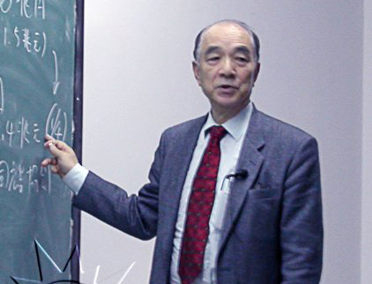
一、广告含义的渊源
广告一词源于英文的“advertise”。日本部分广告学者认为，汉字“广告”最先由日本人译来，大约在1872－1887年间，日本开始流传广告一词，并在19世纪末传入中国。而日本广告学家八卷俊雄则认为，“广告”一词最先源自中国，19世纪80年代后才开始在日本流行。

Slide 6
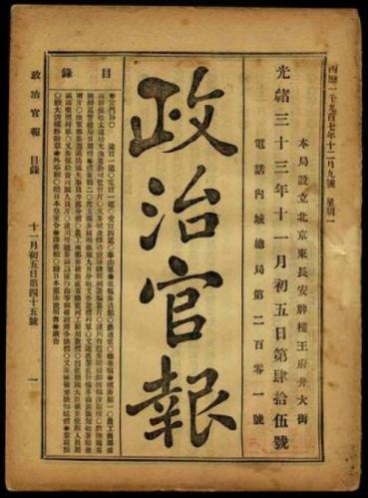
倪宁编著《广告学教程》中提到，现代汉语词汇中“广告”一词约在20世纪初在我国开始流传和使用。最初“advertising”多译成“告白”、“告帖”等，使用广告一词，最早应见于1907年出版的《政治官报章程》。按字面意义解释为广而告知、广泛劝告、向公众说明、告知某件事情的意思。

Slide 7
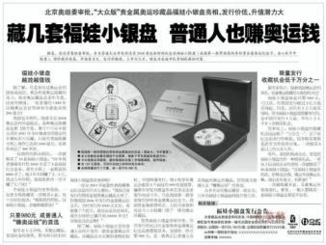
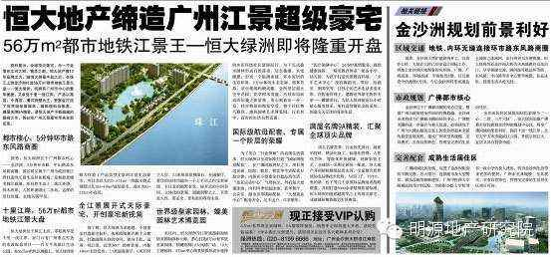
二、广告的各种定义
广告是有关商品或服务的新闻。
广告是采取印刷形态的推销手段。
广告的宣传目的是劝诱人们对某一特定的事情产生或增强信心，使他们赞成或坚决执行。要达到这个目的与广告宣传的次数有关系，但如果使用的方式、方法和时机选择得当，即使广告的次数少一些，也会得到满意的效果。

Slide 8


广告是“给群众服务和让群众购买商品，又向群众提供信息，使群众了解某方面的行为，向特定的人做工作等，以上这些是使人们能够看得到、听得见的通讯。”
广告是一项销售信息，指向一群视听大众，为了付费广告主的利益，寻求经由说服来销售商品、服务或观念。
目的而针对特定对象进行的信息传播活动，其传播内容包括商品、服务、意图（想法、方针、意见）等。

Slide 9
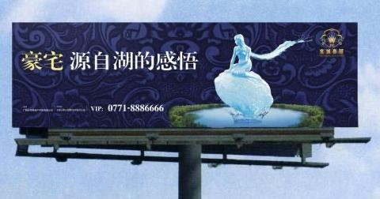
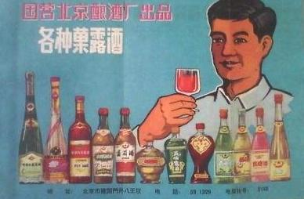
三、广告的属性
第一，把广告看作一种广而告之的手段ꎬ强调广告的商业销售功能
第二，强调广告的宣传功能ꎬ突出广告内容的广泛性ꎬ并着意表达广告 重要的社会意义和强大的影响力。
第三，从传播学角度研究广告定义ꎬ把广告看作信息的付费传播手段，明确广告的各种因素。

Slide 10

三、广告的构成要素
广告主
广告信息
广告公司
广告对象
广告媒介
广告费用

Slide 11

一、广告主
广告主是指付费购买媒体的版面或时间，以促进产品销售、树立企业形象或传达消费观念的组织或个人。在现代广告中，广告主一般以企业为主，广告主可分三个层次：①制造商（生产企业）；②批发商（中间商）；③零售商。

Slide 12
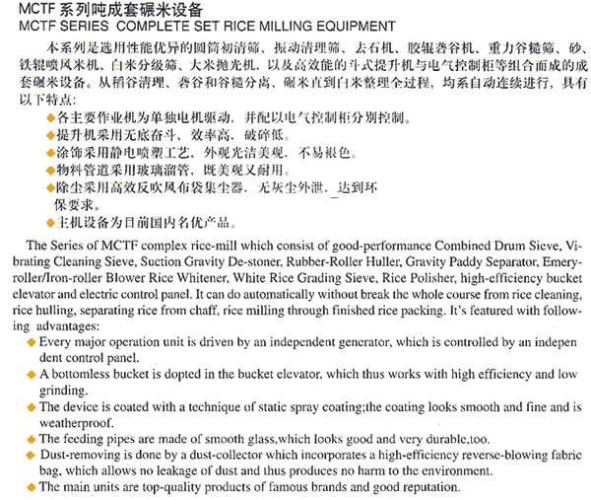

二、广告讯息
广告讯息指广告要传达的具体内容。这里涉及到的是广告的创意和策略问题，即如何制作有效的广告讯息，以吸引消费者。
广告讯息是广告要素的主体。

Slide 13
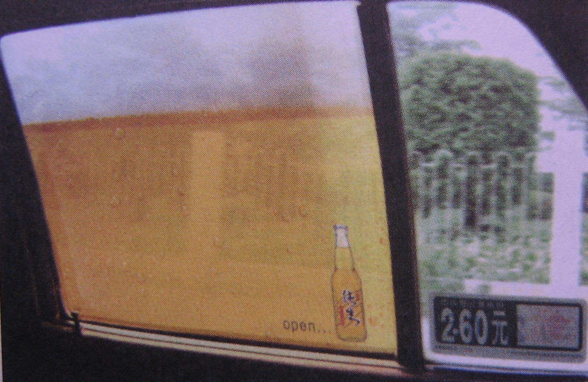
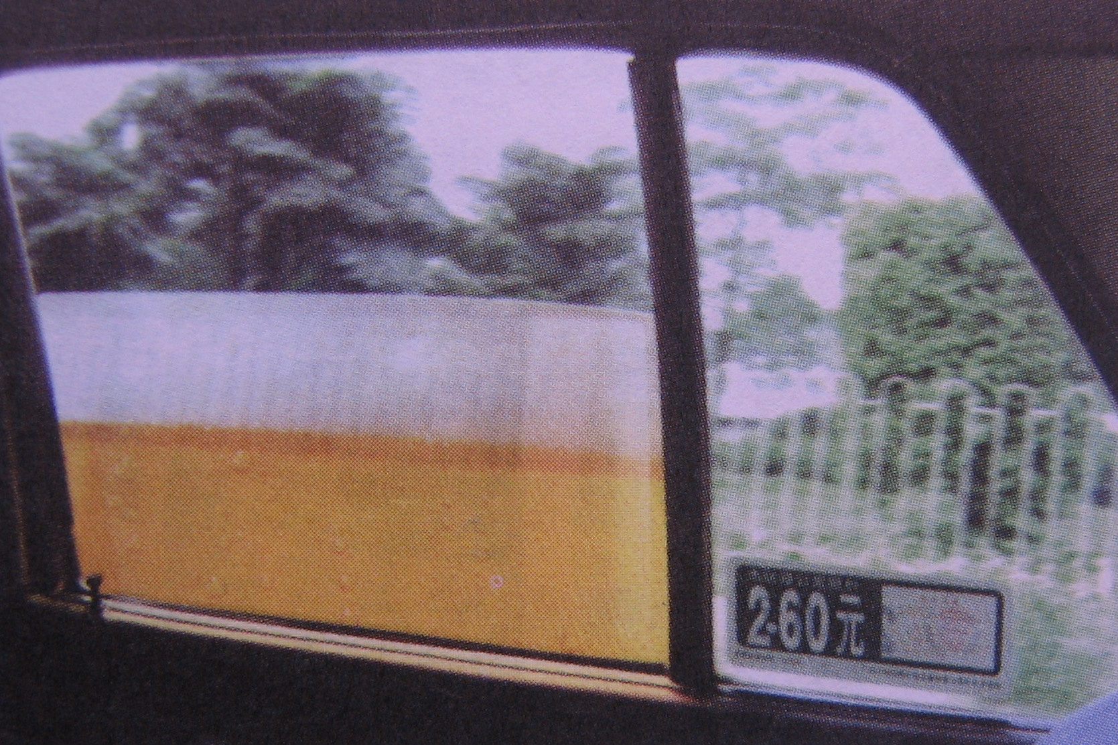
三、广告媒体
广告媒体是指传递广告讯息的载体。非人际传播是广告的本质特征之一，因此，广告媒体是不可或缺的要素。

Slide 14
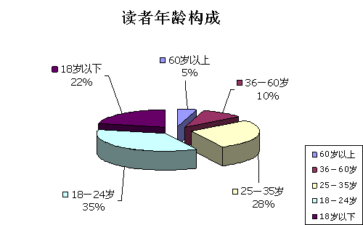

四、广告对象
广告对象指广告所针对的目标消费者，即广告讯息的接收者。

Slide 15





Slide 16
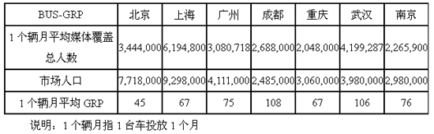
五、广告效果
广告效果是指广告对其接受者所产生的影响及由于人际传播所达到的综合效应。
科利1961年曾为美国全国广告主协会设计了“制定广告目标以测定广告效果”（简称DAGMAR）的原则，这样，就可以通过现有调查研究工具及方法来测定广告的效果。(“认知”、“理解”、“确信”、“行动” 前后基点进行比较)

Slide 17
第一章 广告策划与创意概述
第一节 什么是广告
第二节 什么是广告策划
第三节 什么是广告创意

Slide 18
一、广告策划的含义
“策划”最早是 １９５５ 年由美国营销学者爱德华·伯纳斯在其著作«策划同意»中提出的。
在我国“策划”一词最早见于«后汉书»，也写作“策画”。

Slide 19
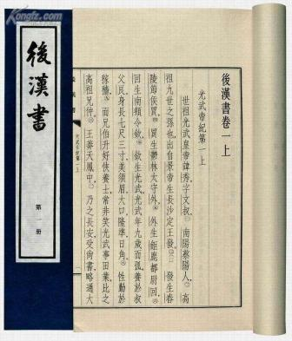
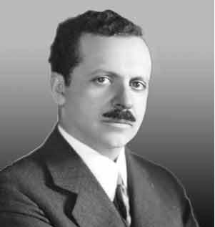
爱德华·伯纳斯

Slide 20
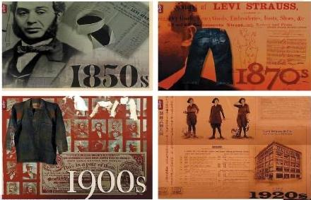
二、广告策划的形成与发展
版面销售的时代
版面掮客的时代
技术性广告服务的时代
策略性广告服务的时代

Slide 21
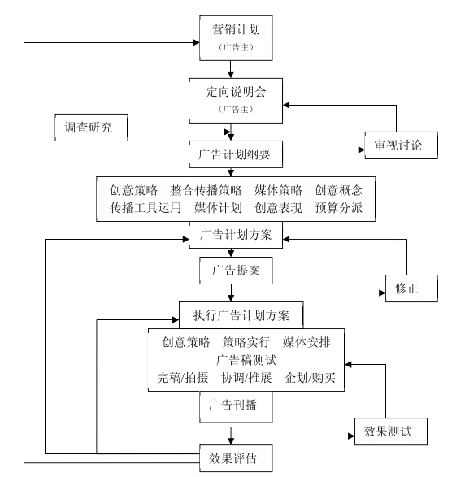
三、广告策划的过程
进行广告调查
制定广告计划
进行广告创意
广告表现设计
策划广告媒体
调查广告效果

Slide 22
第一章 广告策划与创意概述
第一节 什么是广告
第二节 什么是广告策划
第三节 什么是广告创意

Slide 23
一、广告创意的含义
广告创意是广告人员在对市场、产品和目标消费者进行调查分析的前提下，根据广告客户的营销目标ꎬ以广告策略为基础，对抽象的产品概念诉求予以具象而艺术的表现的创造性的思维活动。
(１)广告创意从本质上看ꎬ是一种创造性思维
(２)广告创意的前提是科学的市场调查
(３)广告创意善于将抽象的产品概念转换为具象而艺术的表现形式
(４)广告创意的目的是为了塑造品牌形象、体现商品个性

Slide 24
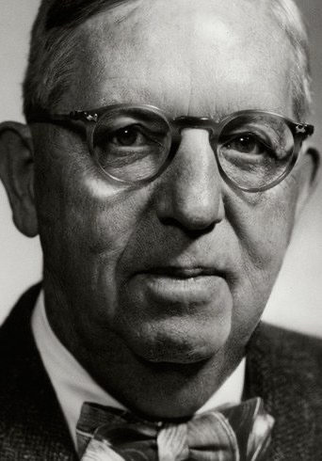
二、广告创意的过程
詹姆斯·韦伯·扬认为，创意的产生过程与福特汽车的生产过程颇为 相像ꎬ也是在一个流水线上进行的。 在此过程中，创意依照一个可以被学习和掌握的操作技巧活动，它的有效应用与其他任何工具的有效应用一样， 也只不过是一件与技巧有联系的事情。

Slide 25
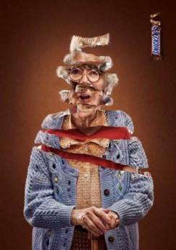
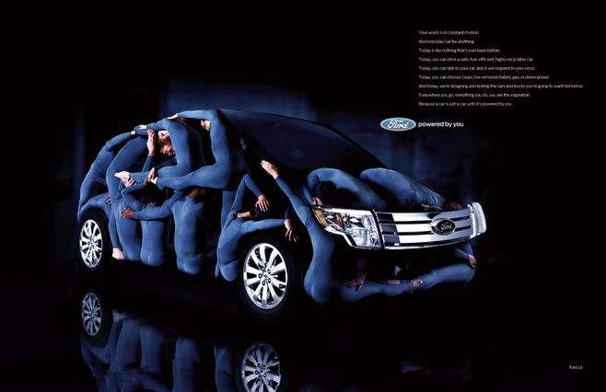
三、广告创意的原则
相关性；可信性；原创性；可受性；关注性；震撼性；简明性；促销性；获益性；合规性

Slide 26
第二章 广告策划的调查与分析
第一节 广告调查的步骤、方法与技术
第二节 广告分析的内容与方法

Slide 27
第二章 广告策划的调查与分析
第一节 广告调查的步骤、方法与技术
第二节 广告分析的内容与方法

Slide 28
一、调查概说
广告调查又叫广告市场营销调查或市场调研。广义的市场调研指的是从认识市场到制定营销决策的一切有关市场营销活动的分析和研究。狭义的市场调研则指的是市场信息的收集和分析等。
完整的市场调查与分析主要由如下几个步骤组成。即确定问题、收集资料、构拟方案、提出计划、执行计划、实施调研、分析总结、调研应用。

Slide 29
二、调查方法
二手资料搜集/定性研究/定量研究
观察法 / 访谈法 / 问卷法 / 投射法 / 实验法/ 量表法 / 案例研究法 / 心理描述法 / 抽样调查法 / 创新思维法

Slide 30
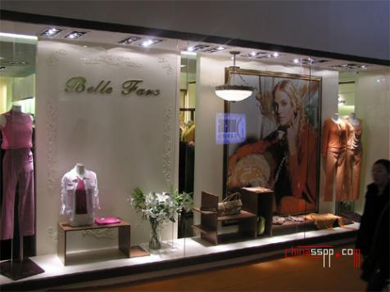
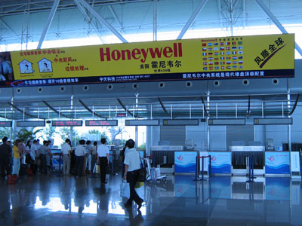
1 观察法
在自然条件下，有目的有计划地直接观察研究对象（消费者）的言行表现，从而分析其心理活动和行为规律的方法。
优点：自然，真实，可靠，简便易行，花费低廉。
缺点：被动的，表面的
注意：确定的时间和地点，区分偶然防止误差；录像，录音，闭路电视等；区分参与观察和非参与观察。

Slide 31
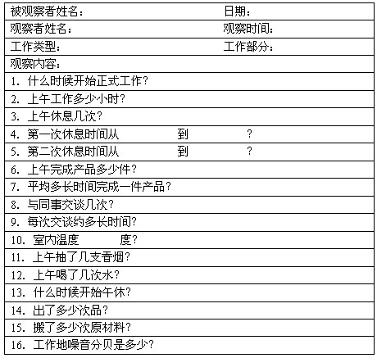

Slide 32
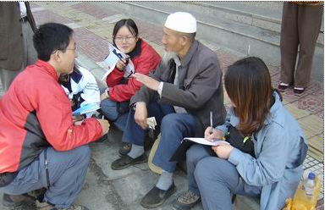
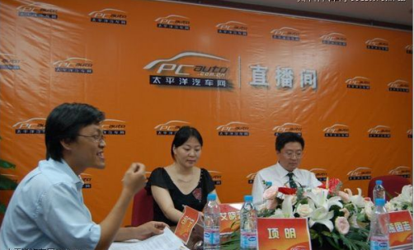
2 访谈法
通过访谈者与受访者之间的交谈，了解受访者的动机、态度、个性和价值观念的一个方法。
结构式（控制式）访谈（新闻采访），无结构式访谈（优秀的访谈电视节目）。
注意：访谈策略（语言策略）

Slide 33



深度访谈
公司访问
焦点小组座谈

Slide 34
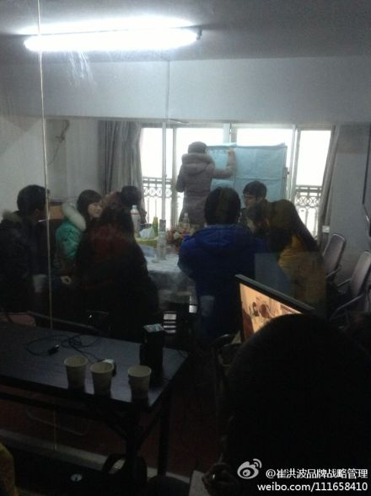

Slide 35
1.明确目的
2.甄别参与者
3.确定主持人
4.准备调研提纲
5.现场布置
6.实施
7.分析资料和数据
8.总结和撰写报告

Slide 36
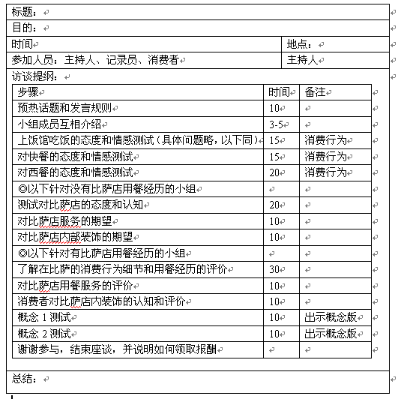

Slide 37
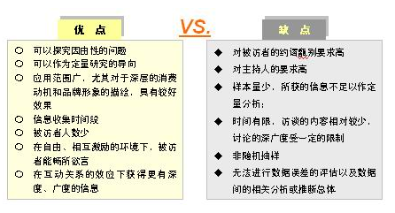
焦点小组座谈方法

Slide 38
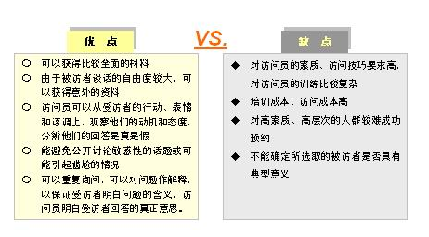
深度访谈法

Slide 39

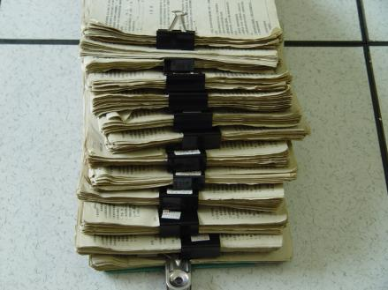
3 问卷法
事先拟定出所要了解的问题，列成问卷，交消费者回答，通过对答案的分析和统计研究，得出相应结论的方法。
开放式问卷，封闭式问卷，混合式问卷
是非问题的设计，多种选择题设计，分类问题设计
注意问卷的效度和信度。

Slide 40
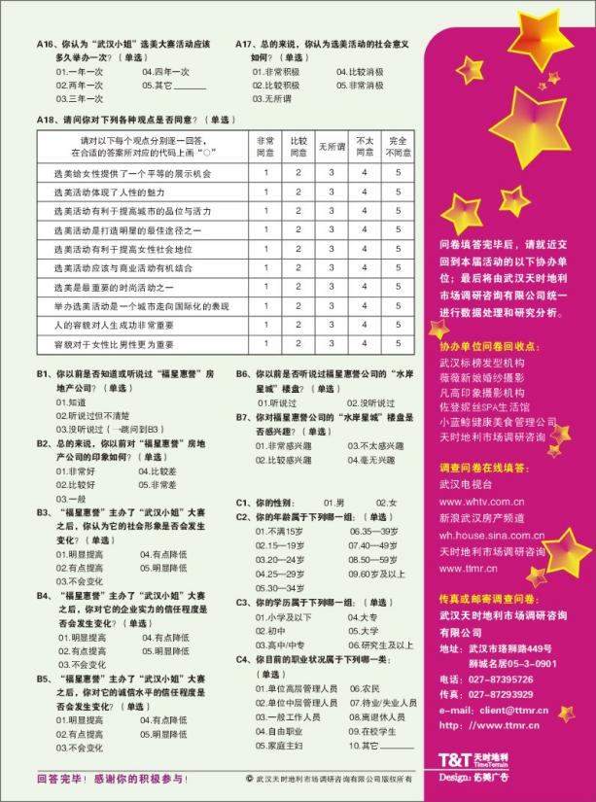
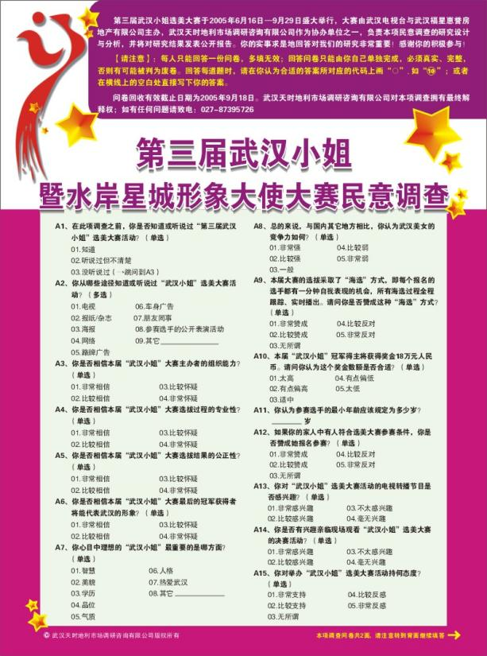

Slide 41
问卷设计注意的几个问题
设计顺序：初步考量－询问内容－询问措辞－回答格式－询问顺序－问卷排版－预访修正
措辞：信息充足－被问者能否回答－涉及隐私－假借对象
访问：浅显易懂少用专业术语－单一的意义－避免引导性误导性－有没有隐含的假设
问题顺序：第一个有趣而简单——先一般后细节
排版：甄别部分——基本认知——消费行为——媒体习惯——消费者背景

Slide 42
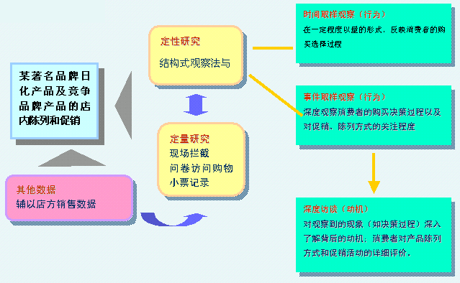

Slide 43

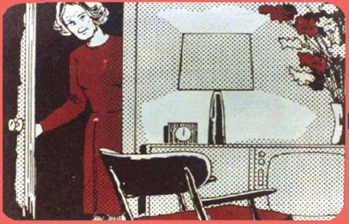
4 投射法
不让消费者直接说出自己的动机和态度，而通过他对别人的描述，间接地暴露出自己的真实动机和态度，由心理学投射实验而来。
美国20世纪40年代速容咖啡案例。
联想技术，构造技术，完形填空

Slide 44
购货单A | 购货单B
1听发酵粉 2块面包1串胡萝卜 0.5千克麦氏速容咖啡 0.6千克碎牛肉 2听桃子 2.5千克土豆 | 1听发酵粉 2块面包1串胡萝卜 0.5千克新鲜咖啡豆 0.6千克碎牛肉 2听桃子 2.5千克土豆

Slide 45
词句联想法: 由调查员说出某个常用字眼，消费说出由此联想到什么词，一般局限调查商品范围内
造句测验法:设计一段未完成的文章或句子，由被测者填空。
角色扮演法：如果你是，你怎么办
示意图法：看图说话，或完成对话和故事

Slide 46
5 量表法
瑟斯顿量表(等距量表)（1929年）
步骤：1.拟定若干关于态度对象的调查语句（50），如“XX彩电的色彩逼真”。
2.选取一个足够大的代表性样本（<300），作为评定者，按11点量表去客观独立评价，确定每题的得分（所有评定者对此题的平均分）。
3.删除评定者认为意义模糊和评定者评分高度分散的题目，最后保留25题左右构成量表。
4.用编制的量表广泛测量调查群体，此时的 计分即直接用评定人所确定的分数，如上举项，评平均分为9，则以9为得分值，赞同为是，反对为否。最后的得分即把赞同语句的得分加以平均，即可决定被试者态度。
最反对
最好

Slide 47
态度总加量表法（李克特，1932年）
步骤：1.搜集与研究问题有关的项目（赞成，反对，无明确意见）。
2.选择被试实验，就每一问题选择赞成(5),比较赞成(4),无意见(3),不太赞成(2),不赞成(1)。
3.计算每一被试在每各问题上的得分。
4.对问题进行辨别力检验，剔除辨别力低的问题。制成态度量表。
应用较为普遍的量表，与瑟斯顿等距量表测试结果相关指数为0.8。

Slide 48
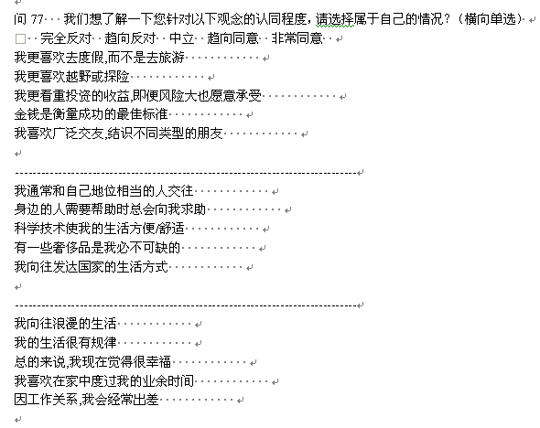

Slide 49
语义分析量表法（奥斯古德，1957）
人们对某一事物的态度包含许多方面，主要的有“性质”“力量”“活动”。测量态度应从这三方面进行。性质即对事物的好－坏，美－丑，聪明－愚蠢，有益－无益等的评价，称作评价向量。力量即对 事物特性的强－弱，大－小，有力－无力，重－轻等的评价，称作即潜能向量。活动即对事物动态特性如块－慢，积极－消极，敏锐－迟钝，活－死等的评价，称作活动变量。
好－－－－－－－坏
大－－－－－－－小
快－－－－－－－慢

Slide 50
用语义分析量表测评企业形象
消费者态度尺度:1 2 3 4 5 6 7
产品精良－－－－－－－产品粗糙 产品入时－－－－－－－产品落后 价格适当－－－－－－－价格不适当 诚实－－－－－－－虚伪 亲切－－－－－－－冷淡 文明－－－－－－－粗暴 广告宣传强－－－－－－－广告宣传弱 公关活跃－－－－－－－公关差 经营有特色－－－－－－－经营无特色 有名气－－－－－－－无名气 守信誉－－－－－－－失信 令人好感－－－－－－－令人反感
A
B
C

Slide 51
测验或量表的项目类型
类型 | 举例
全开放型 | 告诉我你现在感觉有多焦虑？
单一型 | 意大利的首都是————————。
多重选择 | 1.你是一个焦虑的人吗？是/否 2.从下列各项中选出拼写错误的一项： A)develpop B)conceive C)accommodate D)likely
双极等级评定 | 在下列量表上标出自己应处的位置： 乐观－ － － － － － － 悲观
李克特型 | 拳击是一项野蛮的运动。 非常同意 同意 不能确定 不同意 非常不同意
排序 | 下面是上大学的5各可能的理由，请按自己的重要型从1到5进行排序，1表示最重要：获得好的资格/享受社会生活/我的父母(家庭)希望我上大学/不着急赚钱/我喜欢受教育和学习。排序：————————————。

Slide 52
6 抽样调查法
样本的选择：随机取样和分层取样
随机取样：在特定总体中每个人都有被选中的机会，比如按户籍卡确定，一般入户调查100户即为大样本。
分层抽样：根据各类消费者在总人口中所占比例进行选择。可由不同标准，如年龄，性别，教育，收入水平和地理位置等。

Slide 53
抽样调研应该注意的几个关键词
1.调研总体
2.样本单位
3.抽样框
4.抽样设计
5.样本量
6.抽样实施计划和实施

Slide 54
综合变通运用以上方法进行的广告调研
（定量研究方法）
1.随机入户访问
2.街头拦截访问
3.街头定点访问
4.网络定向调查
5.问卷邮寄调查
6.预约面访调查

Slide 55
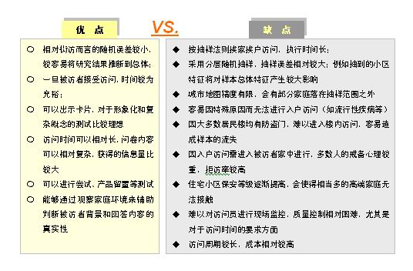

Slide 56
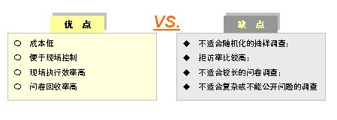

Slide 57
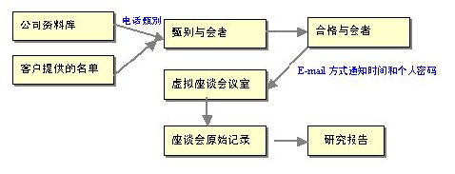
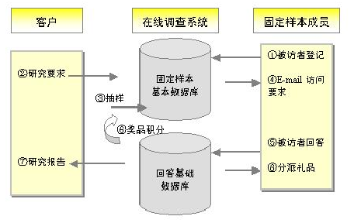

Slide 58
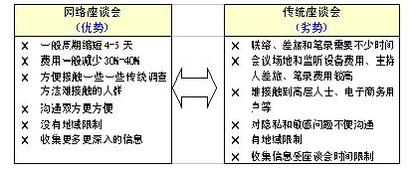

Slide 59
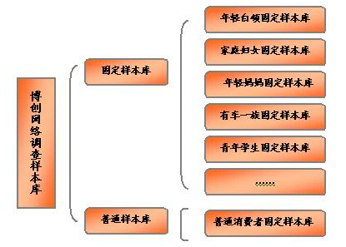

Slide 60
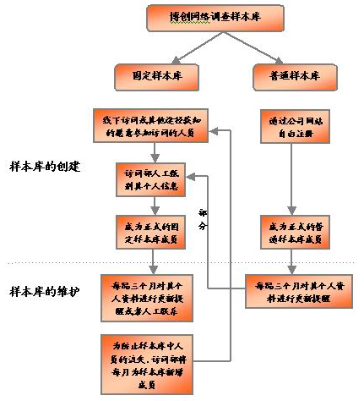

Slide 61
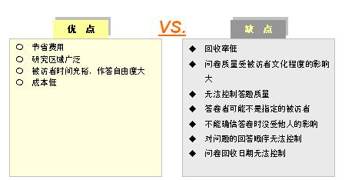

Slide 62
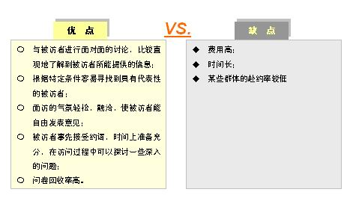

Slide 63
第二章 广告策划的调查与分析
第一节 广告调查的步骤、方法与技术
第二节 广告分析的内容与方法

Slide 64
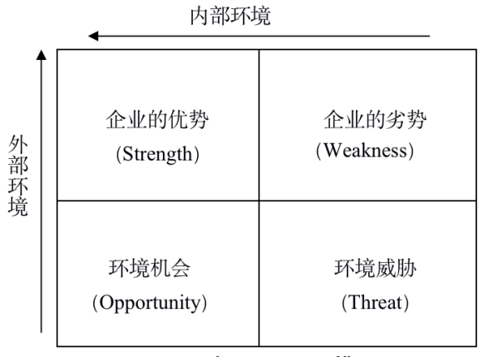
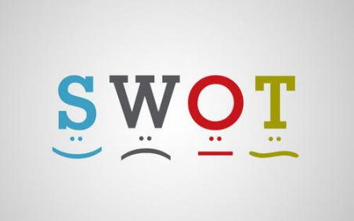
一、营销环境分析的工具
    1.SWOT分析法

Slide 65
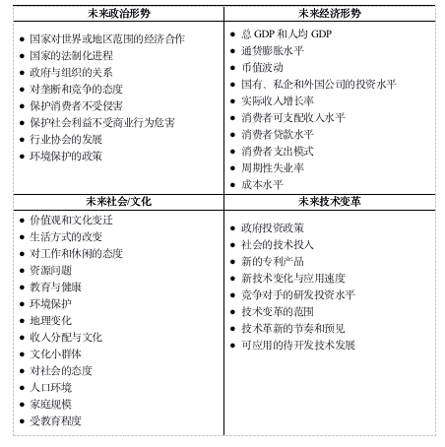
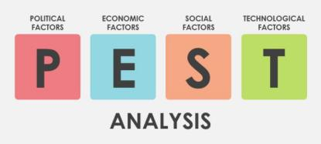
一、营销环境分析的工具
    2.PEST分析法

Slide 66

二、宏观环境分析
    经济环境
    政治法律环境
    人口环境
    社会文化环境
    自然环境
    技术环境

Slide 67
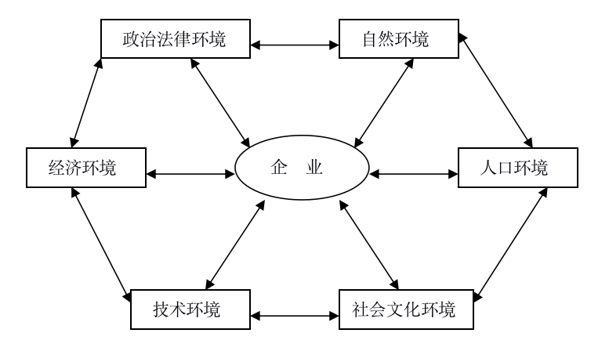

Slide 68

三、微观环境分析
    微观环境是指对企业服务其顾客的能力直接构成影响的各种力量，包括企业内部环境、市场营销渠道企业、消费者、竞争者和社会公众五个要素

Slide 69
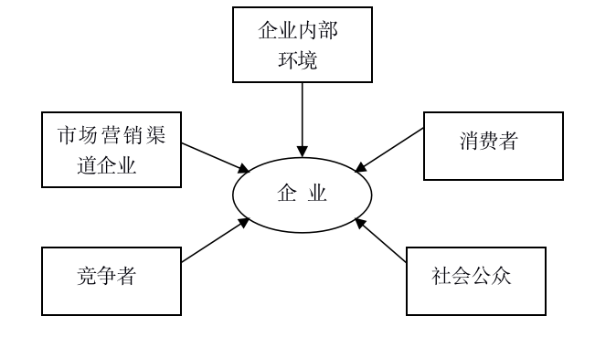

Slide 70
四、竞争地位与竞争角色
  竞争地位：
    统治地位、强壮地位、有利地位、防守地位、虚弱地位和生存困难地位
  竞争角色：
    领导者、挑战者、追随者和补缺者
    市场领导者的策略主要有扩大市场需求量、保持和提高市场占有率。
    市场挑战者则要研究市场领导者的弱点，并以此作为攻击目标；或者价格折扣、廉价产品、产品革新、成本降低、服务改进、渠道优化、密集促销等特殊的营销策略来争取最大的市场份额。
    市场追随者则要通过模仿或改进市场领导者的产品或服务，利用领导者培养的市场规模及开发的新市场机会来争取自己的生存空间。
    市场补缺者则通常以专业化和多样化的姿态在市场中生存和发展，对于消费者来说，其多样化的需求往往能通过补缺者的专业力量得到满

Slide 71
竞争对手分析的方法
    五种竞争力模型由著名管理学家、“现代竞争战略之父”迈克尔·波特于20世纪80年代初提出，又称波特五力分析模型。在这个模型中，一个行业中的竞争被划分为五种基本力量：新进入者、替代品的威胁、购买者的议价能力、供应商的议价能力和行业内现有竞争者。

Slide 72
替代品的威胁
供应商的
议价能力
行业内现有竞争者的竞争
购买者的
议价能力
新进入者的威胁

Slide 73
第三章 广告创意的理论与方法
第一节 广告创意的理论
第二节 广告创意的方法
第三节 广告创意的趋势

Slide 74
第三章 广告创意的理论与方法
第一节 广告创意的理论
第二节 广告创意的方法
第三节 广告创意的趋势

Slide 75
USP(罗瑟.瑞夫斯);
品牌印象型(大卫.奥格威);
ROI表现型(威廉.伯恩巴克);
平实纯朴型(李奥.贝纳);
定位论(里斯和克劳特)
品牌个性论（精英Grey）
共鸣论

Slide 76
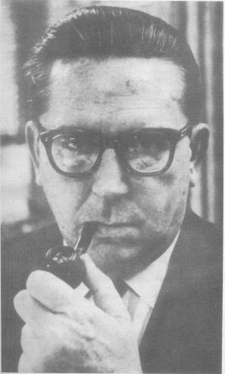
一、USP(罗瑟.瑞夫斯)
独特的销售点的三个条件:
一是产品本身所包括的的特定的用途;
二是为竞争者所不采用的特定的东西;
三是同销售相关连的独特的本质.

Slide 77
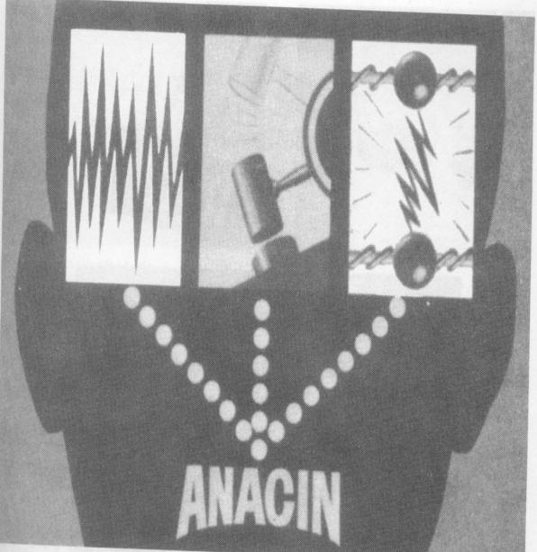
安那辛药品
他说：“一个大的医药公司是不会每年花费8640万美元的广告费用的，除非他们能因此赚钱。那些费用花在一条电视广告上，制作费用是8200美元，但是带来的收益却超过了电影《飘》。”

Slide 78


“ 哪只手里放着M&M巧克力豆，不是那只粘粘糊糊的手，因为M&M只融在口，不融在手。”

Slide 79

瓦丝罗伊香烟——“2万个细小的过滤单位，所有其他香烟的两倍。”

Slide 80
20世纪90年代达彼斯公司
USP创造力在于提示一个品牌的精髄，并通过强有力地、有说服力地证实它的独特性，使之变得所向披靡，势不可挡。并发展、重申了USP的三个要点：
（1）USP是一种独特性。
（2）USP必须有销售力。
（3）每个USP必须对目标消费者做出一个主张，一个清楚的令人信服的品牌利益承诺。

Slide 81
二、品牌印象型(奥格威)
品牌形象的内容不仅是商品的性能特点。而且还包括高级感,亲近性这些情绪的东西。他还主张在广告策划的长期计划里，必须尽全力去维护一个令人欣赏的品牌形象，甚至在必要时牺牲一些短期利益也在所不惜。在创作中，他常用名人的证言或名人想象同品牌印象相结合等方法。

Slide 82

1、为塑造品牌服务是广告最主要的目标
2、任何一个广告都是对品牌的长程投资
3、品牌形象比产品功能更重要
4、广告更重要的是满足消费者的心理需求
5、品牌广告的表现方法
《一个广告人的自白》

Slide 83



Slide 84

“现在波多黎各向新兴行业提供100%的免税政策”

Slide 85

“时速60英里时新款劳斯莱斯的最大噪音来自电子时钟”

Slide 86
三、ROI表现型(威廉.伯恩巴克)
重视表现创意和表现技巧，他认为，广告的目的就是利用表现创意和表现技巧在影响过程中产生信息接受，如果无法顺利使信息被接受的话，便很难产生消费者态度和行为的改变。在创作广告时，他经常采用巨大的商品照片和引人入胜的标题。基本原理：文案真实不夸张，途径明确直接，广告有特点，幽默。

Slide 87

1、好的广告应具备三个基本特质：关联性（Relevance）、原创性（Originality）、震撼性（Impact）
2、意义；吸引力和生命力；深刻印象。
3、同时实现“关联”、“创新”和“震撼”是个高要求
4、达到ROI必须具体明确地解决以下五个问题：
（1）广告的目的是什么？
（2）广告做给谁看？
（3）有什么竞争利益点可以做广告承诺？有什么支持点？
（4）品牌有什么独特的个性？
（5）选择什么媒体是合适的？受众的突破口或切入口在哪里？

Slide 88



Slide 89


Slide 90
四、平实纯朴型(李奥.贝纳)
挖掘商品的先天戏剧性，然后以一种平实热忱的方式表达出来。为了求真，求实，为了淳朴自然，他在人的作品中往往不用著名的人物，而是一般的平凡人物。其用意有二，一是用简单的的事实提出商品的特性及效用，而不是用优美的辞藻包裹出来，二是发掘出商品本身的先天戏剧性，以平易近人，温和可亲的方式表达出来。

Slide 91

如果你不能吸引别人的注意力，你就什么也没有做，所以你必须做到引人注目，但不是通过尖叫或者耍花招引人注目，这才是艺术。

Slide 92

浪漫化——贝纳在20世纪30年代为格林伟业（明尼苏打罐头制作公司）做的广告，他说：“标题上写上新鲜包装自然容易地多，但用月光下地丰收既有信息价值，又富浪漫色彩，且传递了一种在罐装豌豆中不易被人发觉的体贴。”

Slide 93

用儿童头像给凯洛克麦片
做广告。

Slide 94

两块鲜红的肉放在红色的
背景下，形成红之红。他
：“这就是最自然状态下的
内在戏剧性。我们一直在
努力追寻着它，却又时时
需要注意不要显得太怪异
，太聪明，太幽默，太别
的什么，一切只要自然。”
Make it fun to get the proteins you need

Slide 95

刺青男人，另一幅是
西部牛仔。

Slide 96
五、定位论Positioning（里斯和特劳特）
1、广告的目标是使某一品牌，公司或产品在消费者心目中获得一个据点，一个认定的区域位置，占有一席之地。
2、广告应将火力集中在一个狭窄的目标上，在消费者的心智上下功夫，要创造出一个心理的位置。
3、应该运用广告创造出独有的位置，特别是第一说法，第一事件，第一位置，因为创造第一，才能在消费者心目中造成难以忘怀，不易混淆的优势效果。
4、广告表现的差异性，并不是指出产品的具体的特殊的功能利益，而是要显示和实现出品牌之间的类的区别。
5、这样的定位一旦确立，无论何时何地，只要消费者产生了相应的需求，就会自动地，首先想到广告中的这种品牌，这间公司及其产品就具有了先入为主的效果。

Slide 97


Slide 98
（1）首次定位
（2）关联定位
（3）特色定位
（4）单一位置定位
（5）扩大名称
（6）类别品牌定位
（7）销售量定位
（8）再定位

Slide 99
六、品牌个性论
美国Grey广告公司提出了“品牌性格哲学论”，日本小林太三郎教授提出了“企业性格论”
广告不只是 “说利益”、“说形象”，而更要“说个性”。
（1）品牌个性为特定品牌使用者个性的类化
（2）品牌个性是其关系利益人心中的情感附加值
（3）品牌个性是特定的生活价值观的体现

Slide 100
七、共鸣论
以怀旧等方式，挖掘人的情感，创造了广告策划、创意策略的重要理论----共鸣论。
在广告中述说目标对象珍贵的、难以忘怀的生活经历、人生体验和感受，以唤起并激发其内心深处的回忆，同时赋予品牌特定的内涵和象征意义，建立目标对象的移情联想。通过广告与生活经历的共鸣作用而产生效果和震撼。
主题内容是：爱情、童年回忆、亲情

Slide 101
第三章 广告创意的理论与方法
第一节 广告创意的理论
第二节 广告创意的方法
第三节 广告创意的趋势

Slide 102
创意与逻辑思维和直觉思维
垂直思考法与水平思考法
发散性思考法与集中性思考法
广告创意的具体方式

Slide 103
垂直思考法：
如果是打传统的常规战争的话，不用担心你当了兵就会死。当了兵有两种可能：一个是受伤，一个是没有受伤。没有受伤不用担心，受伤了的话也有两种可能：一个是轻伤，一个是重伤。轻伤没有什么可担心的，重伤也有两种可能：一个是能治好，一个是治不好。能治好的不用担心了，治不好也有两种可能：一个是不会死，一个是会死。不会死的话不用担心，死了嘛……也好，因为他已经死了，还有什么好担心的呢。

Slide 104
广告标题：不良品
广告文案：这辆金龟车误了船期／车身有个地方的镀铬脱落，造成缺点，必须更换。您也许不会注意到，但我们一位名叫K·古洛拉的质检员注意到了。／在金龟车制造厂有3389名员工，他们只有一个工作：检查金龟车制造过程中的每一步骤（我们每天生产3000辆金龟车，质检员人数多于此数）。每一个避震器都要经过检查（我们不允许抽检），每一面挡风玻璃也都要经过检查。一辆金龟车会因为肉眼看不到的刮痕而被打回票。／最后的检查更严厉，质检员把每一辆金龟车从生产线开到测试场，通过189个检查项目，当开回自动刹车平台，50辆中总有一辆被评为“不合格”。／这样细密的事前检查，使这辆车比其他车耐用，维修费也花得较少（二手车价比其他车要高）。我们剔除不良品，使您获得高价品。 最后的检查更严厉，质检员把每一辆金龟车从生产线开到测试场，通过189个检查项目，当开回自动刹车平台，50辆中总有一辆被评为“不合格”。/这样细密的事前检查，使这辆车比其他车耐用，维修费也花得较少(二手车价比其他车要高)。
我们剔除不良品，使您获得高价品。
福斯汽车

Slide 105
水平思考法：
亲爱的读者：从9月1日开始收订《消息报》。遗憾的是明年的订户将不得不增加负担，今年订费为22卢布56戈比。订费是涨了。在纸张涨价，销售劳务费提高的新形式下，我们的报纸将生存下去，我们别无出路。而你们有办法，你们完全有权拒绝订阅《消息报》，将22卢布56戈比用在急需的地方。《消息报》一年的订费可用来：在莫斯科的市场上购买924克猪肉，或在列宁格勒购买102克牛肉，或在车里亚宾斯克购买1500克蜂蜜，或在各地购买一包美国香烟，或购买一瓶好的白兰地酒。这样的“或者”还可以写上许多。但任何一种“或者”只能一次享用。而您选择《消息报》——将全年享用。事情就是这样，亲爱的读者。

Slide 106


Slide 107
广告正文：
30万平方米江南风情社区，2万平方米苏州园林再版，生活在宣颐家园，
李白不再忆江南。
30万平方米江南风情社区，2万平方米苏州园林再版，生活在宣颐家园，
李清照又入藕花深处。
30万平方米江南风情社区，2万平方米苏州园林再版，生活在宣颐家园，
陶渊明每天都回桃花源。

Slide 108
菲律宾旅游的十大危险
一是小心买太多的东西，因为这里物价便宜；二是小心吃得过饱，因为一切食物质美价廉；三是小心被晒黑，因为这里阳光很好；四是小心潜在海底太久，要记住上来换气，因为海底美景使人流连忘返；五是小心胶卷不够用，因为名胜古迹数之不清；六是小心上下山，因为这里山光云彩使人顾不了脚下；七是小心爱上友善、好客的菲律宾人；八是小心坠入爱河，因为菲律宾姑娘热情而美丽；九是小心被亚洲最好的酒店和餐厅宠坏了胃口；十是小心对菲律宾着了迷而忘了回家。

Slide 109
发散性思考法：
类比创意法：
直接类比法：雪鉄龙轿车与幻影战斗机电视广告。
间接类别法：波导，手机中的战斗机；丝般感受（德芙）；像初恋的味道（法国WORTH香水）；你含有月光般的韵味（沃根糖果）
因果类比法：夏威夷——微笑的群岛
置换创意法：男人穿女性丝袜，男人怀孕。
穿上“安静小狗便鞋”，人行道会变得柔软
从12月23日起，大西洋将缩小20％

Slide 110

广告标题：如果怀孕的是你，你是否会更加小心呢？
广告正文：避孕是生活中的当紧要事之一，家庭计划协会忠告每位已婚和未婚者。

Slide 111
智力激励法BS
联想创意法
接近联想：明治糖果公司推销蛋糕。
相似联想：为了使地毯没有洞，也为了使你的肺部没有洞——请不要吸烟
对比联想：万迪反击汉堡王“牛肉在哪里”
自由联想：因为香烟加长1.5公分，可能会发生很多趣事，例如被夹在电梯门缝里，或者烧破您眼前的报纸，甚至将谈话对象的胡子烧焦… …
控制联想
幻想构思法：当人类毁灭时，可口可乐依然存在。

Slide 112
练习（创意发想）
A、垂直思考：发想“白”的东西

Slide 113
B、水平思考：跟“白”有关的感觉、情绪或者形容。

Slide 114
C、坐标象限发想：相互接力

Slide 115
D、情境描述发想：
想象一种状况发生时，你怎么办？或者模拟一种情况让自己进入，然后把想象的事实写下来。
“松一口气”时的状况发想练习。

Slide 116
E、交叉发想
女人与数字的交叉发想：
另有：女人与零食；女人与身材；男人与方向盘；小孩与童话；母亲与衣服

Slide 117



富豪山庄房地产系列广告
健康的公园，自然健康一串串。
休闲的公园，当然欢乐一个个。
便捷的公园，绿色高速一站站。

Slide 118

妖篇：麦肯不要人，专要人妖！
魔篇：麦肯不要人，专要色魔！

Slide 119

鬼篇：麦肯不要人，专要吝啬鬼！
怪篇：麦肯不要人，专要丑八怪！

Slide 120
第三章 广告创意的理论与方法
第一节 广告创意的理论
第二节 广告创意的方法
第三节 广告创意的趋势

Slide 121
一、当代广告创意面临更大的艺术影响与技术革命
二、广告创意人员强烈的自我意识让位于激烈的市场竞争
三、当代广告创意中产品特点导向与品牌设计导向的融合
四、当代广告创意的全球化理念与本土化执行
五、当代广告创意的时尚盛宴与人性光辉

Slide 122
第四章 广告创意的准备与实施
第一节 广告创意的准备
第二节 广告创意的实施
第三节 广告创意的表现

Slide 123
第四章 广告创意的准备与实施
第一节 广告创意的准备
第二节 广告创意的实施
第三节 广告创意的表现

Slide 124
4.1.1 创作广告战略
一、急事先做
广告杰作其实是从平凡的工作如跑腿开始的，在各种问题中进行挖掘，逐渐彻底了解销售情境，做了充分的准备之后，才开始玩文字.

Slide 125

昨晚他庆祝通过期中考试，今天他就有了最后的测验

Slide 126

如果丢掉性命不能让你远离醉酒驾车，那想一想你可能为此被吊销驾照

Slide 127
二、战略与实施
一个广告实际上由两个部分组成，说什么和怎么说，说什么是你的战略——主攻方向，广告的大创意，卖点；怎么说即是广告战略的实施问题——战略的独特表现形式，如形象、语言、图案设计和所使用的媒体。

Slide 128

每天，都有不少未成年人酒后驾车
安全援助，酒后代驾，请拨221-3800

Slide 129

不是每个酒后驾车的人都会死
在你酒后驾车或者乘坐一个喝过酒的人驾驶的汽车之前，请记住这个，你可能会为活着而遗憾！

Slide 130
三、如何创作战略
要形成一个强有力的战略，必须了解三方面的情况：产品，消费者和市场
1、产品：你卖的到底是什么？
2、消费者：你搞清楚哪些人是你的最佳市场了吗？他们希望从这些产品中得到什么？你的产品能解决什么问题？
3、市场：你的产品（及其广告）如何融入它周围的环境？你的产品如何在市场上脱颖而出？消费者为什么选择你的产品而不选择其他竞争产品？

Slide 131
4.1.2 研究产品
你必须充分获取信息，把自己变成一个通晓产品及其所属产品类别的专家。
DDB（恒美）威廉伯恩巴克为大众微型轿车做广告

Slide 132

大众轿车的独特构造将潮润抵挡在外

Slide 133
一、如何了解产品
1。了解产品的成分，看商标，研究包装。亲自用，亲自穿尝驾驶
2。向人们做调查，问他们为什么使用或者不使用
3。向公司索取资料，研究竞争品牌的广告
4。访问当地零售商，了解你的产品及其竞争产品的情况
5。进行图书馆研究。
“你知道你的身体每天都缺乏8种维生素吗”
记住：产品类别往往可以成为你那特定品牌的信息来源

Slide 134


美国加利福尼亚梅干（李子脯）委员会
下面列出了比李子更好的获取纤维的食物的名单（是空的）
储存后的梅干比任何你叫得出名字的食物都含有更多的纤维。而且梅干含有你身体所需的五种纤维中的四种。再加上钾和维他命A。更不用说他们差不多是太阳底下最美味的纤维来源。这正好解释了为什么我们的清单是如此的短。
梅干，高纤维水果

Slide 135

在史前时期，地球每一千年灭绝一个物种。今天，我们每20分钟失去一个。世界野生物种基金濒临灭绝物种组织需要你的帮助。1-800-call-wwf
洪堡特企鹅
地球现存物种1478个

Slide 136
二、研究竞争对手
1。谁是你的竞争对手，直接的和消费者花钱满足同一需要的其他方式
2。你应该在什么产品类别中竞争

Slide 137

《旧金山审查人》
挡住有害的射线 一个度过你时光的好方法

Slide 138

《俄勒冈人》：你上一次从电视上剪下优惠券是什么时候？
你可能同一时间里打开收音机去寻找促销，或者比较价格，或者获取更多关于商品的信息。
换句话说，从来没有。这也正是那么多成功的零售商把俄勒冈人当作他们多媒体传播计划的一部分的另一个原因。
消费者自己把报纸当作最有用的、最可信赖的和最有影响的广告信息的来源。
他们愿意为他们想得到的充足的产品信息付钱。因为，不像广播和电视一样，报纸让我们有充足的时间去研究广告，你想在什么时间、什么地点、什么步态都可以。
想了解更多，请致电221-8279。当然如果你正在忙，你可以晚些打。把这个广告剪下来，记住那个号码

Slide 139
三、在研究中要寻找的是什么
1。不要一心专注于公司的情况和盈利等（谁什么何处何时如何为什么）
2。如果人们对你的产品有微词，是什么？其不利因素是什么？你需要谈及它吗？是作为主战略还是文案的非重点？它最大的优势是什么？
3。围绕你的产品涌动的各种文化潮流，有什么能影响我们购买该产品的欲望？它与过渡性的礼仪、人生的转折——出生、毕业、结婚、退休等有关吗？（比如咖啡和剃须产品）它或者与某一重大文化问题（自我修养、保健、关注环境、接受再教育、注重家庭）有联系吗？

Slide 140

少喝点？
那么喝好点
芝华士

Slide 141
四、把特点转化为实惠
1.特点本身不能使产品畅销，特点只是产品的附属物，真正的问题是我们能从中开发出什么东西来，面对任何一个特点，我们要学会提问：谁会在乎它，这对消费者能有什么用处或好处，用户能得到什么回报
2.自动清洗烤箱——？ 只有普通品牌热量的1/3——？
冷冻干燥晶体——？ 不含咖啡因——？
定时释放的除臭胶囊——？每周读到某人的专栏——？

Slide 142
自动清洗烤箱——？ 不必费劲擦洗气味强烈的烤箱，双手皮肤不受刺激，不再腰酸背疼，整天忙活。
1/3的卡路里——？我们可以尽情买糕点来吃，但还可以保持苗条的优美身段。
每周读到某人时尚专栏文章——？我们能快速打扮自己，还有趣事跟朋友讲。
冷冻干燥晶体——？煮咖啡味道纯正。
定时释放除臭胶囊——？我们永远不会应为湿气或气味而遭到尴尬，在每个人面前保持镇定地弱的酷相。
不含咖啡因——？我们善待自己，延长寿命，顺应潮流保“安全”就更不用说了

Slide 143

野火鸡酒
目标受众;烈酒销售商
把它看作是长着羽毛的摇钱树

Slide 144

我们做了个伟大的创意，让它飞起来
7。他有特殊的钩，你可以把它打开，挂在一个衣橱里，或者门上，靠它过日子。
1。新秀丽超级贴身仆人式衣箱像是衣橱和衣框的合二为一。你可以把它拎上飞机，有了它，你在旅馆房间可以过得很舒适
8。你还会欣赏我们设计的独特叠缩杆，拉出来就能让你去下衣服而不搭乱挂在前面的衣服
2。超级仆人式衣箱内部分为12格，每一件东西都有存放的地方，一切井然有序。
9。装鞋的带子又大又牢固，除了放鞋子以外，还可以放许多别的东西。
3。分格的另一个优点是使用网孔材料作为分割物，你已经装进去什么东西一目了然。比较大的格子从内部或外部都可以进入。
10。箱内有各种钩子，你可以把衣橱里面的任何东西装进去。
4。甚至还有一个特别的格子是用来存放领带的，以防皱折。
11。超级仆人衣箱向后折叠，不像别的箱袋朝前折叠，这样有助于保持西服翻领，衣袖和口袋挺括好看。
5。超级仆人式衣箱和其他多数行李箱不同，可以向书本一样打开，无论是把衣物收进去还是取出来都不必把箱子反过来倒过去。
12。还有一个袋子可以摘下来，用来装潮湿衣物，它可以把超市和肮脏的衣物和干的衣物隔离开来。
6。由于经过缜密的思考，超级仆人衣箱成了最容易取放衣物的衣箱，我们造过的其它衣箱都无法与之比拟。
新秀丽——我们的优势带有传奇色彩
13。最后一点，但未必不重要，我们的箱子是加长的，有助于保持较长的衣服下端不起皱。
快到行李箱店去看看仆人衣箱。你很快就会明白，这个创意为什么会流行的那么快。

Slide 145
练习
1、研究一种产品，列出有关它的十个基本事实————认真审视每一个事实，如何加以利用？————把他们都表述成消费者的一个好处。
2、把下列事实转化为消费者的好处
某高尔夫球比别的球飞得远
某手机内置字典功能
一碗某麦片的含糖量比一根香蕉或一只苹果少。
某轿车有天窗
夏士莲萃取了天然去屑草本精华

Slide 146
4.1.3 了解消费行为
一、需要的层次
1.五种需要的层次：生理。安全。爱与归属。受尊重。自我实现。
2。“同朋友吃一顿小草房的水煮鱼”
自我
实现
受尊重
爱与归属
安全需要
生理需要

Slide 147
二、攀登需要层次阶梯
1。我们购买产品单纯为满足最低层次的很少，身为广告人，你会不断考虑如何沿着这一阶梯往上爬：一种产品除了满足一种需要以为它还有什么别的功能可以开发？你要不断自问，我能为这一产品说出什么对消费者可能的最高实惠？
2。此外，为了使他们显得与众不同，我们往往挖掘出他们还能满足我们什么别的需要。

Slide 148

助听器能提高的远远比听力要多很多

Slide 149

换油可能带来的最大的好处
而广告中的巧妙图像表现的是不换油可能带来的最大麻烦。

Slide 150

广告推销的是生活方式问题的解决方法，不单是运动服装

Slide 151

助你活得更长久的鞋

Slide 152
三、满足各种需要的购物清单
1。成就感：专业工具。运动器材。提供技能培训的服务
2。独立性：时装。头发护理。信用卡。酒精饮料。香烟
3。表现欲：服装。时装配饰。轿车。房子。发型
4。得到承认：徽章类产品。获取文凭。参加社会团体
5。支配欲：轿车别墅，杀虫剂洗涤剂
6。归属感：参军，参加团体，个人生活护理用品
7。抚育：用于照顾儿童和宠物的产品，园艺，烹饪和料理家务，洗衣，志愿者和慈善工作
8。求助心态：个人服务，豪华轿车，沙龙，矿泉疗养地，咨询服务

Slide 153
9。性别魅力：一切性别划的产品，香水，时尚的东西，约会的装饰品和各种娱乐
10。刺激：运动器具，健身俱乐部，餐馆，公共露天游乐场，泡沫浴
11。消遣娱乐：度假，公共露天游乐场，运动
12。新鲜感：旅游，教育，电影，书籍
13。理解力：自我修养课程，教育，电影，书籍
14。协调性：一切清洁器，各种维修服务，用于维修的产品，配套产品，组织者
15。安全感：保险，防盗报警器，投资，一切安全设施

Slide 154

当你看不到自己脚趾时，你很难再获得公司的升迁。

Slide 155

雅马哈广告对美国南少年的多重需要有深刻的了解——成就感、独立性、表现欲、获承认、归属感和刺激——并在广告中表现吉他能帮助实现这一切。

Slide 156
练习
1、选择一种产品，列出使用该产品所能满足的五种需要层次。如乐事薯片——饱（生理的），年轻人都吃（归属感），女人的食品（性别化了），成年人吃的（象征独立），办公室食品（满足成就感），给孩子买的（养育形式）。
2、列出一种商品给消费者带来的好处，认真进行思考，按层次排除顺序，什么是最高利益，其次是哪些？
试试按照我们的练习分别用不同的方法推销你手头确立的产品

Slide 157
4.1.4 分析市场
一、市场细分的原则
1。我们通常以市场细分战略推销产品，也就是说，针对不同的潜在消费群体或目标市场，创造不同的营销理念，而且往往还配合推出产品的不同款式
有时候你的目标对象已经确定，如撰写招生广告；有的时候未必。

Slide 158
1-1、人口统计资料
1。通常你会先确定你的产品及使用者，接着你可以通过自然属性进一步界定你的市场，此类属性包括社会经济和文化变量，通常称为人口统计资料，包括人口规模和流动情况，性别和年龄，地理位置和机动性，收支情况，职业和教育，种族、国籍和宗教信仰，婚姻状况和家庭情况等。

Slide 159


这足够男人
男人的新的干燥理念
决不要让他们看到你的汗水
这是你的身体，为什么用他的剃刀
单凭性别就能构成选择某一种产品而不是另一种产品的充分理由。许多与性别区别没有密切关系的产品，都被成功地进行了性别化处理，包括香烟、尿布、饮料、杂志、广播和有线电视频道。

Slide 160
单凭人口统计资料来界定你的目标市场往往是不够的。其中有一个问题是，一种人口统计特征可以涵盖多种不同的消费模式；多种不同的人口统计特征可能共有同一种消费模式。人口统计资料还有一个问题是，它们太模糊：年龄22－30岁、年收入3万到5万元的受过高等教育的城市女性，无法形成确切的印象，只是统计数字，不是人。
所以我们引入心理特征

Slide 161
1-2，心理特征
1。如人们的活动、兴趣、消费习惯——他们的心理和情感特点，把心理特征作为人口特征的对立面来思考，他们不是我们生命的外表形态，而是其内涵。
2。对于男性-女性的性别角色重新定位；可供选择的生活方式不断出现；单亲家庭、留守儿童；健康意识；少年后文字心态；对一切产品类别都要求方便；高节奏高频率
3。因此，我们的购物行为可以体现我们的价值观和生活方式，所以心理特征有助于界定市场，描绘消费者，确定广告战略。

Slide 162

到了去了解跟你一起度过你的生命的人的时候了吗？
像是很久以前，像是昨天，你还是你。求爱、结婚。一段时间，只有你们两个人。然后，孩子和失业牵涉其中，商业旅行，水痘，周六的办公室，腮腺炎。
现在，几乎是一瞬间，又是你们两个人了，某种意义上说，两个一直在给对方重新开始的机会的人。
为帮助开始你们的新的关系，我们带给你Itasca房车，让他成为你第二次求爱的工具。谁知道呢？也许比第一次更好。
你们现在更了解彼此，青春的笨拙已经不在了。而且这个时光是循环的，不会有晚钟。

Slide 163

生活被四十年的工作分割为两出戏剧
我们在这个世界上的时间太宝贵，我们不能浪费太多时间在我们不愿意做的事情上。
所以，欢迎回到戏剧的世界：一个你再一次拥有做你喜欢做的任何事情的时间和自由的世界。驾驶，跑步，游泳，钓鱼，骑车，探险，仅仅是普通的探索。
为了帮助你实现你新的探险，我们制造了Itasca房车。把它当做为你准备的房子，第二个童年，世界都是你的后花园。
投身到Itasca中，出发，走出这里，追赶地平线。然后去做符合你的品位和阶层的事情。
像风筝一样去飞。

Slide 164
1-3、你能做什么
我们没有市场研修的课程，没有钱订购市场调查公司的数据，没有精力亲自做市场研究，那我们如何获取心理和人口特征？
无论市场调查如何复杂，也只是对消费者可能购买的主观臆测，因此我们可以自己臆想

Slide 165
 | 人口特征 | 心理特征
发烧友 | 轿车行业员工，男性蓝领 | 真正轿车爱好者，认为轿车是车主的诠释，特别喜欢跑车，美国产或日本产
崇尚享受者 | 女性百分比较高，家庭收入1万美元或更高，此群体数量最大 | 喜欢装配齐全的舒适轿车，追求风格和高雅
纯粹主义者 | 劳动力阶层和亚裔美国人 | 年轻一族，对事物持怀疑态度，没有品牌忠诚，喜欢开车，尤其跑车
实用主义者 | 一家之主，有子女 | 保守，需要实用省油的交通工具，主要买中小型国产车
厌恶公路族 | 群体数量大，女性多，年龄大，收入低 | 不喜欢驾车，有强烈的安全意识
否定族 | 教育程度高，收入最多 | 对轿车不感兴趣，视之为不可缺少的坏东西，是一种麻烦。购买小型进口车

Slide 166


驾驶沃尔沃汽车因为这些配件很难找到
喜欢奢侈的人
不爱开车的人（害怕汽车不安全）

Slide 167
1-4，可做的练习
1.挑选一个你所熟悉的产品类别，运用心理特征和人口特征结合的方式对目标市场进行细分
2.如篮球（认真锻炼的街头运动员，上了年纪的运动员，周末玩一把的年轻酷族等）
3.把每一个群体简单加以界定。这类人有什么人口特征和心理特征？然后为每一个群体创作一个独立的推销理由：同一个产品，同样是运动器材，但假定其推销理由不同。

Slide 168
1-5，描绘目标者概况
1.把人口特征和心理特征结合起来，深入了解市场，还有另一个办法就是对典型的目标消费者进行简要的性格描述。从你感觉中等额目标消费者出发，杜撰出一个人来，就他或她的情况写上几段。
2.消费者概况有助于集中你的思维，因为你心中有了一个具体的人。

Slide 169
1-6，可以做的练习
1：确定一个产品，了解并阐述目标消费者的心理和人口特征，写一份典型的消费者概况。杜撰一个人物，并对之进行描绘。
2：根据营销经验，一种产品20％的用户消费该产品的数量达80％，即每个产品都有一些大用户，许多广告战略都是针对这个大用户的。找出你的产品类别的大用户。描绘其内心和外表，了解其需要，写出一份概况报告。

Slide 170
二、市场细分的意义
1.如果你在创作广告时从不把一个特定的人放在自己的心目中，那么杂乱无章的平庸乏味将使你的努力以失败告终。
2.千万不要满足于这样的情况：最好的时候是头脑中有模糊的广告对象，最差的时候是只知道一些简单的人口特点而完全没有具体对象，如“针对25到40岁的妇女”

Slide 171

每晚都有一个满足和饥饿的女人
星期五晚上只看不做
这周六晚上碰到了十个聚会
选择一个你唯一要听从的人是Bon Jovi
的工作
招募皮萨饼送货司机的广告

Slide 172


如果你认为教堂只是为家庭成员准备的，那你记住耶稣可是单身
女人在Episcopal教堂站着的地方

Slide 173


在单身酒吧，你不会遇到上帝给女人的礼物
你的孩子知道创世纪是费尔克林斯的老乐队吗？（如果你的孩子不知道摇滚乐中的圣经故事，也许这正是你一上帝的语言介绍他们的时候。）

Slide 174

给你的孩子一些空间
整理他们的房间的最好的办法是整理他们的壁橱。使用加利福尼亚壁橱，你将获得适合他们的衣物的合理的空间设计，鞋子，玩偶，飞机，游戏和整堆的动物完美放置。
我们是世界领先者，在我们身后有710000个产品和一个时代的经验。所以紧紧跟随我们吧，孩子。
今天打进电话，即可获得免费的室内评价或者参观我们美丽的展示间。

Slide 175
2-1用受众的语言说话，看如下三个例子
招募探险人员。工资微薄，天寒地冻，连续数月暗无天日，时时面临危险，能否安全归来没有把握。但一旦成功即可获得荣誉，得到承认。
他胖乎乎，他软绵绵，他穿上和你一样的服装，他老得太快，他和你同一天出生，你担心，如果你停止跑步，他会赶上你。
有些俱乐部你无法参加，有些社区你住不进去，有些学校你也不能上，但是道路永远是敞开的。行动起来吧！

Slide 176
2-2设身处地为细分市场着想
困难之一：你不属于那个亚文化或行业
解决：
如果可能从目标对象中找出一个人来进行采访。
找出与该行业有关的杂志，认真阅读。
对其中的广告进行分析，发现问题是什么，卖点是什么，语言如何起作用，使用什么俚语。

Slide 177
困难之二：企业对企业做广告
解决
你不仅必须想象双方受众，而且双方都不是一个人
把他们变做两个人之间的对话，一个讲，一个听。

Slide 178
第四章 广告创意的准备与实施
第一节 广告创意的准备
第二节 广告创意的实施
第三节 广告创意的表现

Slide 179
4.2.1 撰写战略报告
一、确定目标
除非你做提醒式的广告，其目的只是向消费者挥手致意，否则你的广告目标应该尽可能具体——要有实质内容，不能光摆架势。
对有关消费行为、目标市场、产品和市场定位的信息汇总到一起，你就明白你的广告应该发挥什么样的作用了。

Slide 180
最新的或改进的——传播出去
没落了——提出新的用途
用得少——扩大产品的消费
面对激烈的竞争——宣示独有的特点/通过独特的品牌特点创造一个差异
瞄准新的市场——创造新的符合新的受众的广告

Slide 181
二、创意战略报告
你承诺什么实惠，你的卖点是什么？
你对谁做的承诺？
他们为什么应该相信你？

Slide 182


Slide 183
广告公司的做法
主要事实
广告问题
广告目标
  以上三个为你广告需要完成的任务
目标消费者
竞争态势
主要消费实惠
论据
  以上四个方面集中解决你的方法问题

Slide 184
4.2.2 广告战略的分类
优秀的广告是“把实惠生动的表现出来”
产品的一个特点/一种市场定位/一个问题得到解决/一种精神状态的获得
突出产品/消费者
硬产品/软生活方式
理性/情感

Slide 185
一、两大战略类型：以产品为取向/以消费者为取向
1.以产品为取向
  一般诉求：推销的是产品类别，不是品牌
  产品特点：以一种产品特点为推销重点；理性诉求
  独特的卖点：推销该品牌特有的一种实惠
  定位：确立清晰、理想的市场定位
2.消费者为取向
  品牌形象：创造并推销品牌个性
  生活方式：把一种产品和一种生活方式联系起来
  态度：把一种产品和一种思想状态联系起来

Slide 186


不要在前额放一个老土的东西
普通诉求
丢掉你的饼干（基督教青年会）

Slide 187

我们不能把我们的银行家培养成好的倾听者，他们都是天生的。
普通诉求

Slide 188

健康保障
保证身体健康的一个最好的办法是吃一些包括有营养食品如坎贝尔汤一样的均衡饮食。
那不只是我们的观点。大学的研究者发现，汤在营养健康的饮食上占有重要的地位。
例如，坎贝尔番茄汤是维他命C的重要来源。而坎贝尔蔬菜牛肉则包含了人体每天所需的维他命A的1/3以上。
坎贝尔汤不仅仅是你营养的来源，同时他们在你的胃里分量很轻，容易消化。
因此，当你决定一个好的健康保障措施时，记得弄几罐你最喜爱的坎贝尔汤。
如果你有什么问题，可以咨询你身边最好的顾问——你的妈妈。
普通诉求

Slide 189

地球停止不动的那一天
普通诉求

Slide 190


远程控制支付账单
（现在通过电话支付账单，不管你把钱存在何处）银行
新的不沾油墨技术覆盖了报纸，而不是你（洛杉矶审查人）
独特而有竞争力的实惠

Slide 191

我们的工厂
你看到的不仅仅是法国的阿尔比斯山，你看到的是地球上最纯净的地方之一。而且是Evain天然纯净水的来源地。
这里每一滴水都花费不少于15年的时间去净化，这些水来自于那些形成与山脉深处并充满了丰富矿物的冰层。
当水流至保护地时，Evain在法国卫生部的严密审查下灌装。
他没有被以任何方式加工和处理过，因此它保持了同天然制造一样的纯净。
我们真的有一个工厂，不过我们不运转它，大自然来做。
独特而有竞争力的实惠

Slide 192

在出租车行业AVIS只是第二，为什么你要租我们的车呢？
因为我们更努力
我们不会把脏乎乎的、烟灰缸里堆满烟头的、油箱半空的车租给顾客。也不会租出雨刷坏了、轮胎气压不足的车。甚至小到座椅调节器、加热和除霜装置，我们也一定让它保持正常。
显然，我们的一切努力，都是为了追求完美，为了让你笑着开走一辆崭新的车，比如驾驶轻便、动力强劲的福特，并且当你开车旅行时，知道在德卢斯的哪家店铺可以买到烟熏牛肉三明治。
为什么要这么做？
因为我们从不把你选择我们视为理所当然。
下一次租车时就来找我们。
我们这儿的手续非常简单。
给竞争者重新定位

Slide 193

你的股票升值了，恭喜你，现在减去你的经纪人的佣金吧
（如果你还在给你的经纪人付全额佣金，你算不上是投资者，你是慈善家）
给竞争者重新定位

Slide 194

你会卖一部不值得信赖的摩托车给这些家伙吗
（哈雷摩托）
品牌形象广告战略

Slide 195

汽油、水、砂石，和摩托车最后混合一体
（宝马摩托）
品牌形象广告战略

Slide 196

Keds推出摔跤鞋
生活方式广告战略

Slide 197

生活方式广告战略

Slide 198

态度广告战略

Slide 199

态度广告战略

Slide 200


态度广告战略

Slide 201


贝纳通联合色彩

Slide 202


Slide 203
二、各种战略是一个统一体
当你做广告的时候，面临的不是简单的非彼即彼的情况：不是用这个战略，就是用哪一种战略；不是推销产品特征，就是创作情感取向的品牌形象广告战役。这八种战略实际上一个整体，而不是僵硬的相互排斥的方法。

Slide 204

产品特点广告隐藏在品牌形象手法之中（强调它是一种环境安全的农用化学制品）

Slide 205
单一广告只是广告战役的组成部分，所有广告一起为实现不止一个目标发挥作用。有些广告确定了全面的战役主题，其他广告在总体意向之下发挥作用，可以突出产品特色

Slide 206

天柏岚，设计的基础在于这些基础本身
（一则跨中缝的连页杂志广告确定了广告战役的总体品牌形象）

Slide 207

有证据表明，世界上最适宜航海的船依然源自手工
（具体产品广告在总体品牌形象的框架之内发挥作用）

Slide 208
第四章 广告创意的准备与实施
第一节 广告创意的准备
第二节 广告创意的实施
第三节 广告创意的表现

Slide 209
第五章 广告媒体的策划与创意
第一节 传统广告媒体
第二节 非传统广告媒体（新媒体广告）
第三节 广告媒体组合
第四节 广告媒体创意与创新

Slide 210
第五章 广告媒体的策划与创意
第一节 传统广告媒体
第二节 非传统广告媒体（新媒体广告）
第三节 广告媒体组合
第四节 广告媒体创意与创新

Slide 211
一.报纸媒体
1、传播速度较快，信息传递及时
2、信息量大，说明性强
3、易保存、可重复
4、阅读主动性
5、权威性
6、高认知卷入
7、注意度不高
8、印刷难以完美，表现形式单一

Slide 212


Slide 213


Slide 214


Slide 215


Slide 216
二.杂志媒体
1、读者阶层和对象明确
2、杂志印刷精美，阅读率高，保存期长
3、杂志媒体版面安排灵活，颜色多样
4、读者针对性强
5、知识性
6、重复性
7、美感好，引人注目
8、时效性差

Slide 217
三.广播媒体
1、传播方式的即时性
2、传播范围的广泛性
3、收听方式的随意性
4、受众层次的多样性
5、制作成本与播出费用的低廉性
6、播出的灵活性
7、激发情感的煽动性
广播广告也有稍纵即逝、传播方式单一等不足之处。

Slide 218
四.电视媒体
1、直观性强
2、有较强的冲击力和感染力
3、受收视环境的影响大，不易把握传播效果
4、瞬间传达，被动接受
5、费用昂贵
6、有较高的注意率
7、利于不断加深印象
8、利于激发情绪，增加购买信心和决心
9、不利于深入理解广告信息
10、容易产生抗拒情绪

Slide 219
五.户外媒体
1、它对地区和消费者的选择性强。
2、户外广告可以较好地利用消费者在户外或公共空间产生的空白心理。
3、户外广告具有一定的强迫诉求性质。
4、户外广告表现形式丰富多彩。
5、户外广告内容单纯，能避免其他内容及竞争广告的干扰。而且户外广告费用较低。
1、覆盖面小。
2、效果难以测评。

Slide 220
七.售点广告
今天的POP广告，包括橱窗陈列、柜台、货架陈列、货摊陈列等，还包括销售地点的现场广告，以及有关场所门前的海报、招贴。
售点广告也包括售点发布的各种广告包装纸、说明书、霓虹灯、小册子、赠品、奖券等，不过售点广告最主要的形式还是通过商品本身为媒体的陈列广告。

Slide 221
1、售点广告能加深顾客对商品的认识程度，能更快地帮助顾客了解商品的性质、用途、价格及使用方法。能诱发顾客的潜在愿望，形成冲动性购买。
2、售点广告能增强销售现场的装饰效果，美化购物环境，制造气氛，增进情趣，对消费者起着诱导作用，是无声的推销员。
3、售点广告的表现形式和真实度都是其他媒体不可比拟的，这类广告一般更重视实物的展示，能补充四大媒体的不足，使抽象的、仅仅是印象的商品成为活生生的实物。
4、售点广告设计一次，可长期使用，能节省宣传费用。

Slide 222
八.网络媒体
1、小众媒体
2、互动性
3、超大信息容量
4、付费性
5、吸引有意注意程度
6、引起兴趣，满足需要程度
7、易辨认，易识别程度
8、信息的针对性、亲和力
9、引起在线购买程度

Slide 223
第二节 广告媒体策略
一、报纸广告策略
1、体现新闻性特点，引起受众注目
2、文案第一，图像第二
3、重视报纸广告的图像
4、采用悬念与系列性表达，增强吸引力

Slide 224
5、创造特殊版面，产生特殊效果
跨版
L形版面
不规则版
反白
装饰与留白

Slide 225



Slide 226



Slide 227



Slide 228



Slide 229



Slide 230



Slide 231


Slide 232




Slide 233


特种版
与
整版

Slide 234

整版

Slide 235
二、杂志广告策略
1、注重图像视觉艺术
2、注重创意新颖性
3、注意版面选择策略
4、发挥形式多样的制作技巧
5、文案要有艺术性

Slide 236



Slide 237
三、广播广告策略
1、内容必须一听就明白
2、必须整体规划三要素
3、要有一个好的开头
4、要亲切感人
5、尽量简洁单一
6、充分调动人的想象力
7、努力塑造的声音的个性

Slide 238
四、电视广告策略
1、把握动态演示，注重情感诉求
2、信息要简洁、单一
3、适时对准目标对象
4、创意要有震撼力
5、技法综合运用

Slide 239
五、户外广告策略
1、具有很强的视觉冲击力
2、简洁单纯
3、开拓创意思路
4、不拘一格，因地制宜

Slide 240

灯箱 广告牌 灯笼 招牌等(上海某街)

Slide 241

大型户外射灯广告牌(上海东方新天地)

Slide 242

单立柱广告

Slide 243


立地广告牌(上海东方新天地)

Slide 244

地铁内灯箱(上海)

Slide 245


墙体广告
围挡广告

Slide 246


丽江花园候车亭广告

Slide 247
第五章 广告媒体的策划与创意
第一节 传统广告媒体
第二节 非传统广告媒体（新媒体广告）
第三节 广告媒体组合
第四节 广告媒体创意与创新

Slide 248

二、新媒体广告的基本形态
  1。网络新媒体广告
    旗帜广告（Banner）
      旗帜广告又称网幅广告、横幅式广告，是网页中较早出现且最为常见的广告类型。它以GIF、JPG、Flash等格式为主，标准尺寸为468×60和468×80像素，用以展示广告内容。大多数旗帜广告都是链接式广告，通过用户有意无意地点击自动跳转至相应的广告页面中。

Slide 249


二、新媒体广告的基本形态
  1。网络新媒体广告
    弹出式广告（Pop-up Ads）
      弹出式广告也称插播式广告，是用户在浏览网页时自动插入一个广告页面或弹出一个广告窗口。

Slide 250
二、新媒体广告的基本形态
  1。网络新媒体广告
    关键字广告（Key Word Ads）
      当用户在搜索引擎平台输入要查找的关键字时，搜索结果中显示的与关键字相关的商品或商家的网页链接，即为一种关键字广告。与关键字广告相连的，是一种被称为“每点击付费”（Pay Per Click / PPC，也称作 Cost Per Click / CPC）的收费计算形式，即按点击次数向广告主收费。

Slide 251


Slide 252

二、新媒体广告的基本形态
  电子邮件广告（E-mail Ads）
      电子邮件广告即是将广告内容通过互联网发送到用户电子邮箱的一种广告形式。

Slide 253


二、新媒体广告的基本形态
  1。网络新媒体广告
    植入式广告

Slide 254

二、新媒体广告的基本形态
  2。移动新媒体广告
    传统时期的移动广告
      短信类广告。
      WAP类广告。
      业务嵌入类广告。
      手机内置广告。
短信类广告

Slide 255


WAP类广告

Slide 256

手机应用商店内置广告

Slide 257
二、新媒体广告的基本形态
  新时期的移动广告
    H5广告

Slide 258


Slide 259












Slide 260
二、新媒体广告的基本形态
  新时期的移动广告
    信息流广告

Slide 261


Slide 262
二、新媒体广告的基本形态
  新时期的移动广告
    LBS广告

Slide 263


Slide 264
二、新媒体广告的基本形态
  新时期的移动广告
    短视频广告

Slide 265




Slide 266
二、新媒体广告的基本形态
  3。新媒体互动广告
    互动电视广告
      又称交互式电视，是基于数字电视和宽带网络技术的新一代电视，能提供可点播的具有高度 个性化和互动性的精彩节目，带来全新的收看体验。 作为依托于传统媒体的新兴形态，在互 动电视上投放的广告亦属于新媒体广告。

Slide 267
二、新媒体广告的基本形态
  3。新媒体互动广告
    跨屏互动广告
      将电视屏、电脑屏、智能手机屏、平板电脑屏、户外显示屏等多个智能终 端相互连接，受众可通过有意识地参与跨越两屏或以上的广告内容，实现对完整广告信息的接收、衔接、反馈与分享等双向互动。

Slide 268

二、新媒体广告的基本形态
  4。新型媒体广告
    新型户外广告
      游戏式户外广告

Slide 269


二、新媒体广告的基本形态
  4。新型媒体广告
    新型户外广告
      影像式户外广告

Slide 270


二、新媒体广告的基本形态
  4。新型媒体广告
    新型户外广告
      模型式户外广告

Slide 271
第五章 广告媒体的策划与创意
第一节 传统广告媒体
第二节 非传统广告媒体（新媒体广告）
第三节 广告媒体组合
第四节 广告媒体创意与创新

Slide 272
5.3.1 广告媒体的选择程序
一、调查研究
二、广告媒体的评价指标
三、确立媒体目标
四、选择媒体方案
五、媒体方案评估
六、组织实施

Slide 273
一、调查研究
调查研究是广告媒体选择的首要环节，是拟定广告媒体计划的必要前提。这一阶段包括了解与分析各个广告媒体的覆盖面、收视（听）率、触及率、频繁率、广告成本及其他方面的情况，以明确广告计划的目标与广告媒体之间存在的差距，其中心是分析广告媒体的数量与质量问题。

Slide 274
广告媒体调查研究分为四个具体步骤：
（1）分析媒体的性质、特点、地位、作用；
（2）分析媒体传播的数量与质量；
（3）分析受众对媒体的态度；
（4）分析媒体的广告成本。

Slide 275
在媒体调查研究的诸多方面中，媒体传播的数量和质量是最紧要的问题，因此，应将其列为重点，格外予以重视。

Slide 276
（一）媒体的量
媒体的量或称数量，是指媒体的量的价值，也就是媒体所能传播的受众的数字与广告成本的比例关系。

Slide 277
（二）媒体的质
广告媒体的质或称质量，是指煤体的质的价值，是某种媒体已经窿立起来的影响力和声誉，以及它在表现形式上的心理效能。

Slide 278
二、广告媒体的评价指标
对广告媒体评价指标主要有以下八个方面的内容。

Slide 279
指标一：权威性
权威性是衡量广告媒体本身带给广告的影响力大小的指标。媒体的权威性指标为广告带来影响举足轻重，不可忽视。

Slide 280
指标二：覆盖面
覆盖面是指广告媒体在传播信息时主要到达并发挥影响的地域范围。在选择广告媒体时，首先应考虑的就是这个媒体的覆盖区域有多大和在什么位置。

Slide 281
指标三：触及率
触及率是指一则广告借助某一媒体推出后，可能只会让部分受众接收到，媒体的触及率就是用来衡量这一比率的。触及率表征一则广告推出一段时间后，接收到的人数占覆盖区域内总人数的百分比。

Slide 282
指标四：毛感点
毛感点是各项广告推出后触及人数占总人数比例之和。该指标表征的是广告在某一媒体上能够达成的总效果。

Slide 283
指标五：重复率
重复率表征每一接收到广告信息者平均可以重复接收此项广告多少次。以重复率衡量广告媒体是基于两个原因：一是细分媒体效果，研究广告产生影响的可能性；二是借以研究媒体使用方法，制定广告的推出形式。

Slide 284
指标六：连续性
连续性是指同一则广告多次借助同一媒体推出所产生的效果的相互联系与影响；此外，又可用来衡量在不同媒体上推出同一广告，或者同一媒体与不同时期广告运动间的联系与影响。

Slide 285
指标七：针对性
针对性是表征媒体的主要受众群体的构成情况的指标。针对性指标通常包括两项内容：一项是媒体受众的组成情况；另一项是媒体受众的消费水平与购买力情况。

Slide 286
指标八：效益
效益是指衡量采用某一媒体可以得到的利益同所投入的经费之间关系的指标，是对媒体经济效益的度量。评价的方法应以广告运动的需求为基点，比较购买这一媒体的时间与空间的所需费用。

Slide 287
三、确立媒体目标
确立目标，就是明确媒体计划的具体目标对象。确定目标就是要明确以下4个因素。

Slide 288
（一）明确传播对象
明确传播对象就是明确谁是广告媒体的传播对象。这是决定广告效果的重要因素，广告主或广告策划者必须要将传播对象弄得清清楚楚，把握准确。

Slide 289
（二）明确传播时间
明确传播时间，也就是选择恰当合适的时间作为广告推出的时间。消费者购买商品往往具有一定购时间性和季节性。

Slide 290
（三）明确传播区域
明确传播区域，是指确定市场的位置，并按照市场的位置选择广告媒体。目标市场消费考究竟居于何处？是在城市还是在乡村？是在江南还是在北国？等等。

Slide 291
（四）明确传播方法
明确传播方法，涉及到选定广告推出的次数及广告推出的方法这两个问题。

Slide 292
1．广告推出的次数
这是一个受众率和频率的问题。一般说来，广告推出的次数愈多，对受众的影响当然也就愈大。

Slide 293
2．广告推出的方法
广告推出的方法是指广告形式的选择。广告的表现形式与体裁是多种多样的。不同的广告形式具有不同的感染力与吸引力，因此，其形式的选择不仅影响受众的态度，而且影响广告目标的达成。

Slide 294
● 专题论文0702 再论大众传媒时代的传媒消费取向
石义彬,冉 华．再论大众传媒时代的传媒消费取向．武汉大学学报(哲学社会科学版) 2005.01
作为一种社会化的消费,大众传媒的本质决定其大众化的基本取向。分众相对大众而言,应该是一个具有一定规模数量的群体,而不是无度的过于细分,大众媒介的分众化同样应以大众化的取向为基本前提……

Slide 295
四、选择媒体方案
一般说来，可供选择的媒体方案有以下几种：

Slide 296
方案一：单一媒体方案
单一媒体方案。是指只选择运用某一种媒体作为传播广告信息通道的方案。例如只运用杂志媒体，或者单独运用电视或广播媒体等等。

Slide 297
方案二：多媒体组合方案
多媒体组合方案，是指在同一时期内，选用两种或两种以上的媒体，传播内容基本相同广告信息的方法。
同单一媒体运用相比，两种或多种媒体交错配合使用，同时展开广告宣传，可以产生出乎意料的良好效果。

Slide 298
方案三：综合性媒体方案
这种方案是指充分发挥各式各样的众多媒体的优势与特长，科学有效地构成多层次、全方位、立体式的广告宣传网络。这种媒体组合气势恢宏，耗资巨大，效果最佳，符合整合营销的传播理念。

Slide 299
五、媒体方案评估
为了精心选择广告媒体，减少广告计划制定过程中的偏差失误，必须对广告媒体方案进行充分严格的分析与评价。媒体方案评估的主要内容包括以下三个方面。

Slide 300
（一）效益分析
确定媒体方案前，必须充分考虑方案的可行性。所谓可行，也就是符合广告的最终目标，取得最理想的经济效益与社会效益。对经济效益的分析，应从广告投资额度与促销效果彼此间的比较中得出结论。

Slide 301
（二）危害性分析
广告是超越时间与空间的信息传播，是一种负有责任的信息传播，对社会有着重大的影响。对媒体方案进行评估，必须具有风险意识，着力分析评价方案实施后可能造成的危害与不良影响。

Slide 302
（三）实施条件分析
实施条件分析，主要是指对实施媒体方案时可能遇到的麻烦或阻碍等客观棘手情况的分析。发生类似问题大致有两种可能：一是媒体经营单位的广告制作水平或传播信息的能力低下，并不具备圆满完成媒体方案的传播任务；二是客户（或广告代理）与媒体经营单位的关系紧张，媒体经营单位不愿意承担客户委托的任务。

Slide 303
六、组织实施
组织实施，这是对前面广告媒体方案的具体落实，是媒体选择程序的最后一个阶段。这一过程包括四个具体步骤：

Slide 304
（1）与广告主签订媒体费用支付合同；
（2）购买广告媒体的版位、时间与空间；
（3）推出广告，并监督实施；
（4）搜集信息反馈，并对传播效果做出及时地评价。

Slide 305
5.3.2 广告媒体的选择策略
一、影响媒体选择的因素
二、广告媒体选择的原则
三、广告媒体选择的方法与步骤
四、选择最佳媒体组合
五、广告发布时间明细表

Slide 306
正确选择广告媒体，是广告运动取得成功的重要因素。为了减少广告媒体选择决策中的偏差失误，必须善于灵活巧妙地运用广告媒体选择的方法，遵循广告媒体选择的原则。

Slide 307
一、影响媒体选择的因素

Slide 308
（一）基于营销与广告的因素

Slide 309
1．产品个性
产品的个性特点会影响到广告表现的创作形式，也会影响到广告媒体的选择。有些媒体是不适于宣传若干种产品的，制定媒体计划时必须留意。

Slide 310
2．目标市场
这是进行媒体选择与确定广告推出方式时需要重点考虑的。要根据目标市场的特点将目标消费者分类，以适合各类媒体的传播。

Slide 311
3．经销系统
产品究竟以何种形式销售：是批发给经销商或代理商，还是采用推销员直接向用户或消费者推销？经销范围真正有多大？经销的各个环节如何配合？

Slide 312
4．竞争对手
广告竞争是在市场几乎所有领域展开的。广告主（或广告代理）必须充分调查了解竞争对手的广告战略与策略等问题，以便在选择广告媒体和推出方式时发挥己之所长。

Slide 313
5．广告文本
广告文本创作与媒体选择、确定推出方式虽然是分头进行的，然而这两者之间必须非常自然地协调一致。应当明确的是，什么样的文本适合什么样的媒体发布？或者反过来，什么样的媒体适合发布什么样的文本？

Slide 314
6．广告预算
广告主对广告运动形式进行控制的一个最大的制约因素就是广告预算。因此，在选择媒体时，要在广告预算的许可范围内，对广告媒体做出最佳的选择与有效的组合。

Slide 315
（二）基于媒体本身的因素

Slide 316
1．媒体的成本
广告媒体的成本是必须考虑的硬性指标。在媒体选择中，可能会有多个媒体颇为适合广告信息传播，但由于费用过高而并不符合广告预算的要求。面临如此情况则只能忍痛放弃，另选符合广告预算要求的媒介。

Slide 317
2．媒体的效益因素
这是对媒体提出的综合要求。选择媒体时，要将一系列重要的媒体评价指示加以综合，以媒体效益为标准进行权衡。

Slide 318
3．媒体的可行性
每一媒体都有一定的限制，而对某些广告文本及推出方式不甚适用，故而选择媒体就必须要对广告媒体的可行性做出充分的了解与把握。

Slide 319
4．媒体的寿命
媒体寿命即广告宣传持续触及受众的时间长短。播放类媒体寿命最短；印刷类媒体寿命长短不一。例如，报纸媒体的寿命大约为3天到5天，杂志为一个月到两个月，电话号码簿上的广告寿命约为一两年。媒体寿命一过，受众便难以或很少再触及到这一媒体上的广告了。

Slide 320
5．媒体的灵活性
广告在某一媒体上推出可作调整或修正，这是媒体的灵活性的体现。若在广告推出前，可较容易地修改广告文本，调整推出的时间与形式，则此媒体的灵活性就高；若在某一媒体上确定广告，推出之前不太容易修改文本或调整推出时间、形式，则此媒体的灵活性就差。电视广告，其媒体灵活性最差；广播广告的灵活性较强。凡是促进短期销售、推销产品多样化、推销产品多变、广告文本中需标示可能调整的价格等情况，就应选择灵活性较强的媒体。

Slide 321
6．媒体同其他营销环节的协调性
有些媒体与某些营销方法配合较为协调，而与另外一些营销方法的配合就不尽人意，这是选择媒体时需要考虑的。例如，赠品广告就可与推销员直接登门推销彼此配合，电视广告可与大范围的公关活动相互协调。反之，电视广告对特定用户或消费者的推销帮助不大，电话号码簿广告则不宜针对短期销售活动。

Slide 322
二、广告媒体选择的原则
进行广告媒体的选择时，必须遵循如下5项原则。

Slide 323
（一）目标原则
现代广告媒体策划的根本原则，就是必须使选择的广告媒体同广告目标、广告战略协调一致，不能背离相违，广告目标和广告战略是影响媒体选择的首要因素

Slide 324
（二）适应性原则
情况总是在不断地发展变化，对于广告媒体的选择来说，对其能够产生影响的诸多情况例如市场竞争、广告法规、受众心理、媒体经营方式与广告媒体价格等都是不断发展变化的。对此我们要保持媒介策略的弹性，以适应相应的变化。

Slide 325
（三）优化原则
在众多广告传播媒体中，对广告信息的传播上也会“寸有所短，尺有所长”，传播的效果也不尽相同。正因为如此，我们就应该认真分析了解各种媒体的性能与特征，做出最优的选择。优化原则对于单一媒体策略来讲，就是要选择传播效果最好的广告媒体。对于多种媒体策略来讲，就是要选择最佳的媒体组合。

Slide 326
（四）同一原则
在广告运动中，媒体的选择要与广告内容的表达相一致。同一原则在媒体选择上提出了两方面的要求：（1）媒体的选择要有利于广告内容的统一表达；（2）同一媒体在不同时期的广告内容要前后一贯。

Slide 327
（五）效益原则
无论选择何种广告媒体都应该将广告效益放在重要的位置上，在广告主费用投入能力的范围之内，尽力争取获得理想效益的广告媒体。从同一份报纸一看，广告版面的大小、版位的划定不同；从同一家电视台来看，播放时间的长短、占据的是一般时段还是“黄金时段”的不同；所有这些都会涉及成本的高低与效益好坏的问题。

Slide 328
●专题论文 0703 广告投放企业的媒体选择
万平．广告投放企业的媒体选择．工业技术经济 2000.06
从企业角度来看，成功的广告=良好 的创意+恰当的媒体。一个具有良好创意的广告，不一定能收到应有的效果。因为媒介是广告信息的载体和传播技术手段……

Slide 329
三、广告媒体选择的方法与步骤

Slide 330
（一）媒体选择的方法
广告媒体选择的方法很多，通常有如下几种方法：

Slide 331
1．按目标市场选择的方法
无论任何产品，均有其自身特定的目标市场，因此，在目标市场已经明确后，广告媒体的选择即可紧紧瞄准这个确定的目标市场进行分析定夺。
若以全国范围为目标市场，就应在全国范围内展开广告宣传，媒体的选择应寻求覆盖面大、影响面广的传播媒体。若以特定细分市场为目标市场，则此时考虑的重点是传播媒体能够有效地覆盖与影响这一特定的目标市场。

Slide 332
2．按产品特性选择的方法
不同产品适用于不同的广告媒体，因此，应按产品的特性慎重选择广告媒体。一
般说来，印刷类媒体适用于规格繁多、结构复杂的产品；色彩鲜艳并需要进行产品性能演示的产品最好运用电视媒体。
硬性产品（工业产品）多属于理智型购买品，若技术性较强，则宜选择专业杂志、专业报纸等；若技术性一般，可选择电视和一般报刊。软性产品（生活消费品）多属于情感型购买品，那么，它就适宜选择广播、电视、报刊杂志等媒体。

Slide 333
3．按产品消费者层选择的方法
一般说来，软性产品均有其较为固定的消费者层即特定的使用对象，因此，广告媒体选择应根据其目标指向性，确定消费者层喜欢的媒体。例如一种新型美容系列化妆品的广告，其使用对象是女性，主要购买者是青年女性。根据这一特性，就可以选择年轻女性最喜欢的传播媒体来发布该产品的广告。

Slide 334
4．按记忆规律选择的方法
广告是间接推销，人们接受了广告，由于时间与空间的原因，一般不会听了广告就去立刻购买，而需经过一定时间之后才付诸行动。
如果广告产品在全国范围内销售，那么，不仅要选择全国最有影响的报刊、广播与电视媒体，还应认真考虑其传播广告信息的连续性，达到强化消费者对广告产品记忆的目的。

Slide 335
5．按广告预算选择的方法
这种方法，就是按照广告主投入广告成本的额度进行媒体的选择。每一广告主的广告预算都是不同的，这就决定了对广告媒体选择必须量力而行。
广告主在推出广告前，必须对选择的媒体价格进行精确的测算：如果广告价格高于广告后取得的经济效益，当然就不要选择高价格的广告媒体了。

Slide 336
6．按广告效果选择的方法
广告效果问题是一个相当复杂的问题。一般说来，在选择媒体时应坚持选择投资少而效果好的广告媒体。
例如，在发行量为75万份的报纸上做广告，广告价格为15000元，经计算可知，广告主在每张报纸上只花2分钱…如果只有10％的人对广告做出反映，广告主在每张报纸上花费就是2角钱。即使如此，也比邮寄信件要便宜得多。

Slide 337
7．按提高知名度目标选择的方法
提高企业或产品的知名度与影响力，不在乎产品在一朝一夕销售了多少，而在于产品未来的影响力。它并不要求广告即刻促使消费者购买商品，而是要求广告能使消费者对企业或产品产生好感，树立起对企业或产品的信任感。
这种选择方法可以考虑在中心城市的广播电视、大型报刊、户外广告及公益赞助活动等形式，以此引起公众的注意，提高企业的知名度与影响力。

Slide 338
（二）媒体选择的步骤
明确了广告媒体的选择方法后，还涉及到一个运用此法怎样进行选择的程序步骤问题。具体选择媒体一般要经过四个步骤。

Slide 339
步骤一：确定媒体级别
确定媒体级别就是确定应采用哪类媒体，如究竟应在广播、电视上做广告，还是在报纸、杂志上做广告等。这是具体选择媒体的第一步。

Slide 340
主要从四个方面进行分析：
（1）各类媒体的费用档次，凡是广告预算支付不起的媒体就应该从考虑的范围中划掉；
（2）同类媒体的优缺点比较，根据广告运动的需要看媒体各自的优劣长短；

Slide 341
（3）与以前广告的衔接问题，若本次广告运动所采用的媒体同前几次一致，则容易产生积累的效果；
（4）广告竞争问题，考虑所采用的媒体能否同竞争对手的广告攻势相抗衡，以配合企业的整体竞争战略。

Slide 342
步骤二：确定具体媒体
在已选定的媒体类别中，选择一个或几个适合本次广告运动需要的具体媒体，进一步落实媒体计划。
在这里应格外注意媒体的针对性、覆盖率及可行性。

Slide 343
步骤三：确定媒体组合原则
一般说来，一次广告运动都不会只在单一的媒体上推出广告，而应利用多种媒体推出。由于广告运动的目标是统一的，因此，在每一媒体上推出的广告必须相互协调，其效果可以配合起来。
在协调不同媒体时需要有一套媒体组合原则，制定媒体组合原则时需考虑的问题有二，一是“面”，即如何包括所有的目标市场消费者；二是“点”，即媒体影响力集中点的恰当选取。

Slide 344
步骤四：进行媒体试验
一套媒体方案一旦确定下来…最好是在正式启用之前，先对其进行一次试验。试验方法是，在选定并做好组合的媒体上，小规模地推出广告，然后调查目标市场消费者的反应，由此判断此套广告媒体方案的成败得失。

Slide 345
四、选择最佳媒体组合
广告媒体组合运用是广告传播中经常采用的一种方法。广告媒体组合是在同一时期内，运用两种或两种以上媒体发出内容大致相同的广告。

Slide 346
媒体组合的方式多种多样，可以在同类媒体中进行组合，也可以用不同类型的媒体进行组合，每种组合方式均有其独特的长处，而最佳媒体组合是通过使各种媒体科学地相互协调，效果配合。

Slide 347
媒体组合形式主要有如下几种：

Slide 348
1．报纸与广播媒体搭配
这种组合可使各种不同文化的消费者都能接受广告信息。

Slide 349
2．报纸与杂志媒体搭配
它可利用报纸广告做强力推销，而借助杂志广告稳定市场；或者利用报纸广告进行地区性信息传播；而借助杂志广告做全国性大范围的信息传播。

Slide 350
3．报纸与电视媒体搭配
它可以用报纸广告作先行，先将广告信息传播给广大受众，使之通过文字对本产品先有个较为全面详细的了解，再运用电视媒体通过视频图像进行大规模的广告宣传，制造声势，逐步扩大产品销售市场，此方法特别适用于强力推销。

Slide 351
4．报纸或电视与销售现场媒体（POP）搭配
这种组合方法有利于提醒消费者购买已有印象或已有购买欲望的商品。

Slide 352
5．报纸或电视与邮政媒体搭配
它应以邮政广告为开路先锋，做试探性的广告宣传，然后利用报纸或电视广告做强力推销。这样，先弱后强，分步推出广告，可以取得大面积成效。

Slide 353
6．电视与广播媒体搭配
它有利于城市与乡村的消费者能够普遍地接收广告信息。

Slide 354
7．邮政广告与销售现场广告或海报搭配
这种组合可以对某一特定地区进行广告宣传，以利于巩固与发展市场。

Slide 355
五、广告发布时间明细表
广告推出时机一经选择确定下来，接着需要解决的问题是具体排表广告推出时间明细。这主要从两大方面加以考虑：其一是集中与分散的程度，即连续的还是间断的？其二是广告推出的频率是保持一贯、还是起伏变化的？

Slide 356
图07-01 广告时间排表模式
在图07-01的“广告时间排表模式”中，横三行表示广告宣传可集中在月份中的一部分时间，分别有集中式、连续式与间断式三种形式。纵四列分别表示广告宣传可以以水平式、上升式、下降式与交替式四种形式出现。行列纵横交叉，分别构成12种不同时间排表模式。例如（2）就叫做“集中上升式”，而（8）就叫做“连续交替式”。

Slide 357

图07-01 广告时间排表模式

Slide 358
第五章 广告媒体的策划与创意
第一节 传统广告媒体
第二节 非传统广告媒体（新媒体广告）
第三节 广告媒体组合
第四节 广告媒体创意与创新

Slide 359


一、广告电影+互动网站传播
视频链接：https://v.youku.com/v_show/id_XODYwMzU2MDg=.html?f=3316819&o=1

Slide 360




二、网络衍生品传播

Slide 361


三、悬疑视频+信息网站传播

Slide 362




四、事件营销+博客传播

Slide 363
五、病毒视频传播
雅虎搜寻旧情人：
https://v.youku.com/v_show/id_XMTU2MjY2OTEy.html
https://v.youku.com/v_show/id_XMTEyNDU4Mjc2.html
弯道情人
https://www.iqiyi.com/w_19rtf8d63l.html

Slide 364

六、社会关系网络（SNS）传播

Slide 365
第六章 广告活动的策划与创意
第一节 促销活动
第二节 公关活动
第三节 赞助活动
第四节 事件营销
第五节 体验营销

Slide 366
第六章 广告活动的策划与创意
第一节 促销活动
第二节 公关活动
第三节 赞助活动
第四节 事件营销
第五节 体验营销

Slide 367
促销活动：
    “提供实惠” “竞赛”“减价效果”“形成制度化”等
      免费样品试用法
      产品试用监测法
      示范 表演法
      包装 赠送法
      免费赠品法
      等等。

Slide 368


Slide 369
第六章 广告活动的策划与创意
第一节 促销活动
第二节 公关活动
第三节 赞助活动
第四节 事件营销
第五节 体验营销

Slide 370
１.面向大众传媒的公关活动
２.现场公关活动
３.危机公关
４.公关作品

Slide 371





Slide 372
第六章 广告活动的策划与创意
第一节 促销活动
第二节 公关活动
第三节 赞助活动
第四节 事件营销
第五节 体验营销

Slide 373
赞助活动指生产商提供财力支持赞助某一活动。作为回报，生产商可以获得在活动现场展示品牌名称、标志或广告信息的权利。

Slide 374



Slide 375
第六章 广告活动的策划与创意
第一节 促销活动
第二节 公关活动
第三节 赞助活动
第四节 事件营销
第五节 体验营销

Slide 376
事件营销是指企业通过策划、组织和利用具有名人效应、新闻价值以及社会影响的人物或事件，引起媒体、社会团体和消费者的兴趣与关注，以提高企业或产品的知名度、美誉度，树立良好的品牌形象，并最终促成产品或服务销售目的的手段和方式。

Slide 377

一个成功的实践营销应具备的特征

Slide 378



Slide 379


Slide 380
第六章 广告活动的策划与创意
第一节 促销活动
第二节 公关活动
第三节 赞助活动
第四节 事件营销
第五节 体验营销

Slide 381
体验营销是指企业采用让目标顾客观摩、聆听、尝试、试用等方式，使其 亲身体验企业所提供的产品或服务，让顾客实际感知产品或服务的品质或 性能，从而促使顾客认知、喜欢并购买的一种营销方式。

Slide 382


Slide 383


Slide 384


